Slide 1
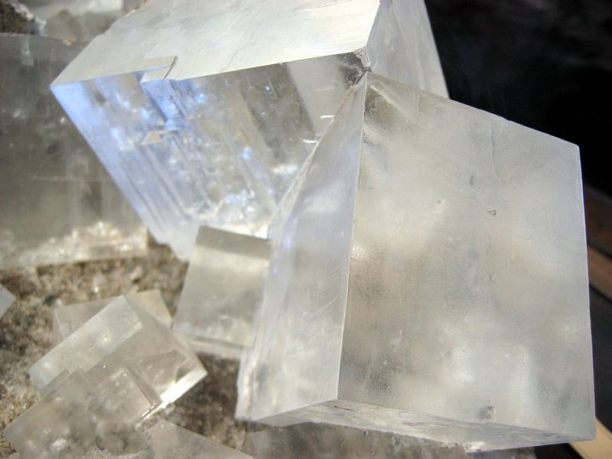
図1-1 食塩（NaCl)の結晶。

Slide 2
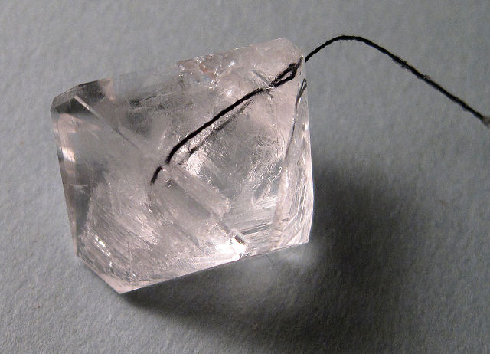
図1-2 ミョウバンの結晶。最初にできた小さな結晶を糸で吊って、さらに大きくしたもの。
黒い線はその糸を示す。

Slide 3
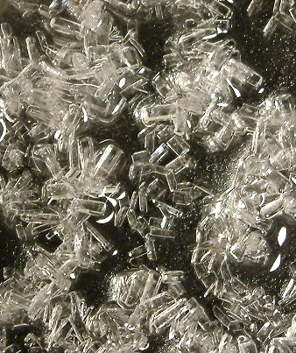
図1-3 アスピリンの結晶

Slide 4
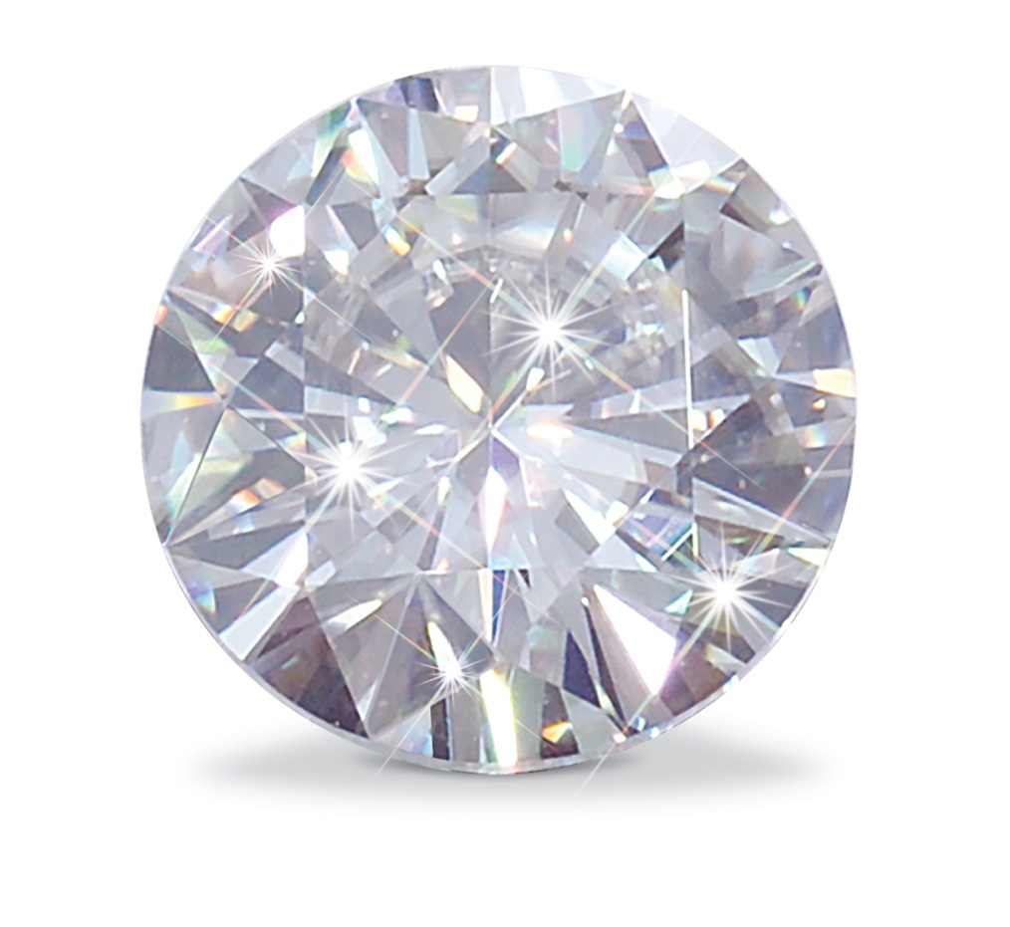
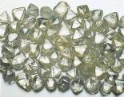
図1-4 ダイヤモンド。(a)ブリリアンカットしたもの (b)原石
(a)
(b)

Slide 5
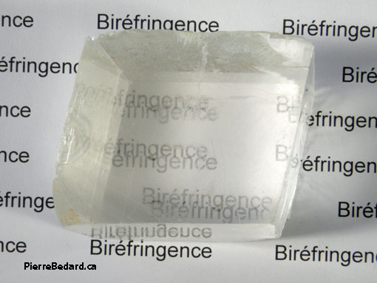
図1-5 方解石の結晶 。複屈折（文字が二重に見える）の様子を示す
(a)
方解石

Slide 6
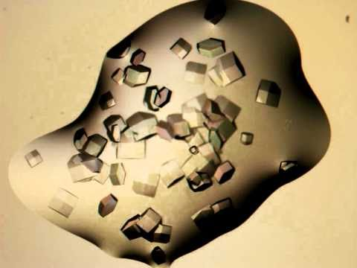
図1-6 リゾチーム（鶏の卵白から取ったもの）の結晶

Slide 7
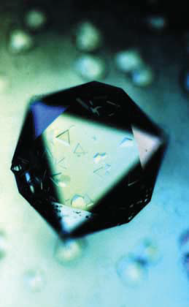
図1-7 サテライト・タバコ・モザイク・ウイルスの結晶
（http://www.nasa.gov/pdf/185054main_UG_Annual_Report_02.pdf）

Slide 8
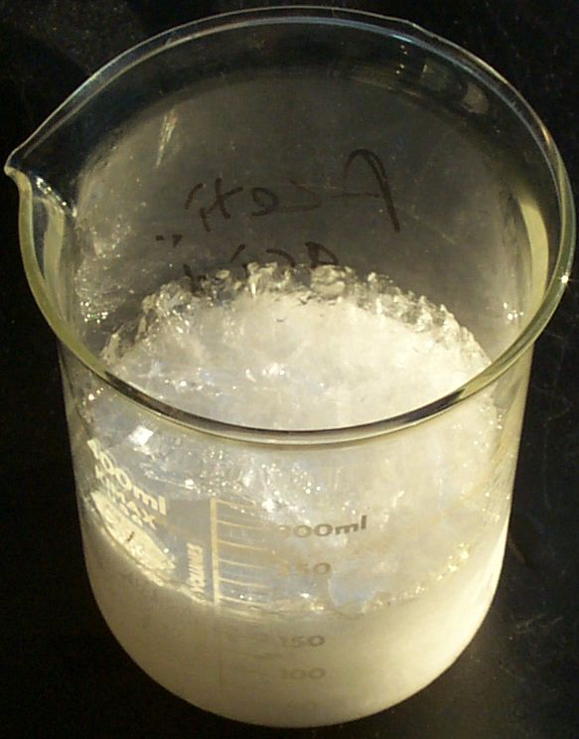
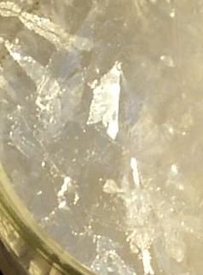
図1-8 酢酸の結晶
ビーカーの中で酢酸は凍る
酢酸の結晶

Slide 9
図1-9 (a) 気体 (b) 液体 (c)固体（結晶）
(a)
(b)
(c)

Slide 10
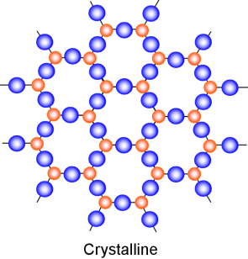
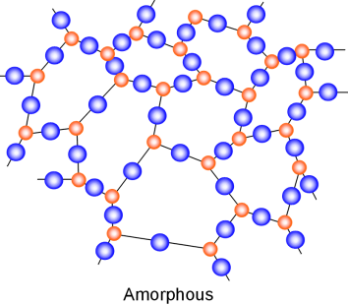
図1-10 (a) 結晶 (b) 無定形固体（アモルファス）
(a)
(b)

Slide 11
図1-11 (a) 水素分子 (b) 水素分子内の電子の分布（色の濃い所に電子が偏る）
(c)メタン分子 (d)水分子
(c)
H
(a)
(b)
e⁻
e⁻
C
H
H
H
H
H
(d)
非共有電子対
O

Slide 12
図1-12 (a) HCl分子 (b) 分極したHCl分子 (c) 分極したHCl分子内の電子の分布。色の濃い方に電子が偏る。
H-Cl
δ+
δ−
H-Cl
δ+
δ−
(a)
(b)
(c)

Slide 13
図1-13 双極子として働く分子が＋イオンと－イオンを取り囲むように配向する
δ+
δ−
δ+
δ−
δ+
δ−
δ+
δ−
+
-
-
δ+
δ−
δ+
δ−
δ+
δ+
δ−
δ−

Slide 14
図1-14 複数の双極子は互いの双極子を打ち消しあうように配向する（並ぶ）
δ+
δ−
δ+
δ−
δ+
δ−
δ+
δ−
δ+
δ−
δ+
δ−

Slide 15
図1-15 プロパンおよびアセトアルデヒドの化学構造
δ+
δ−
プロパン
アセトアルデヒド

Slide 16
図1-16 ヘリウム原子の瞬間双極子
(a) He原子
(b) 瞬間的に電子が偏る
(c) 瞬間双極子ができる
e⁻
e⁻
δ+
+2
+2
δ−
原子核(+2
e⁻
原子核(+2
e⁻

Slide 17
図1-17 瞬間双極子による誘導双極子の生成
(a)
δ−
δ+
(b)
δ−
δ+
δ−
δ+
(c)
δ−
δ+
δ−
δ+

Slide 18
図1-18 ロンドン力で近づくHe原子
(a)
(b)

Slide 19
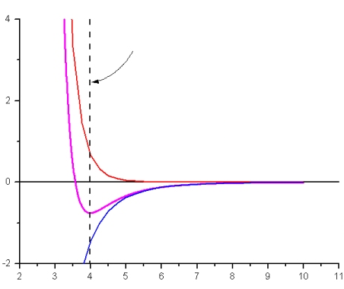
図1-19 ファン・デル・ワールス力
最も接近できる距離
ファン・デル・ワールス力
反発力
エネルギー（kJ/mol)
無限遠になっても
ゼロにはならない
引力
原子間距離（Å）

Slide 20
表1－1 希ガスの電子数と沸点の関係
 | 原子量 | 電子数 | 沸点（℃）
He | 4.0 | 2 | 277.6
Ne | 20.2 | 10 | 300.3
Ar | 39.9 | 18 | 360.5
Kr | 83.8 | 36 | 393.9
Xe | 131.3 | 54 | 439.1

Slide 21
表1-2 炭化水素の物性と分子組成の関係
 | 組成 | 電子数 | 融点（℃） | 沸点（℃）
n-ペンタン | C₅H₁₂ | 42 | -129 | 36
n-ヘキサン | C₆H₁₄ | 50 | -95 | 69
n-ヘプタン | C₇H₁₆ | 58 | -90.7 | 98.4
n-オクタン | C₈H₁₈ | 66 | -56.8 | 125.7
n-ノナン | C₉H₂₀ | 74 | -51 | 149.5
n-デカン | C₁₀H₂₂ | 82 | -29.7 | 174.2
n-ウンデカン | C₁₁H₂₄ | 90 | -25.6 | 195.9

Slide 22
図1-20 炭化水素中の電子の数と沸点の関係
沸点（℃）
電子数

Slide 23
図1-21 電子の数と沸点の関係（CH₄からSnH₄)
SnH₄
GeH₄
SiH₄

Slide 24
図1-22 電子の数と沸点の関係。異常な挙動をとるNH₃とH₂O
電子数
H₂O
沸点(℃）
H₂Te
H₂Se
SbH₃
NH₃
H₂S
AsH₃
PH₃

Slide 25
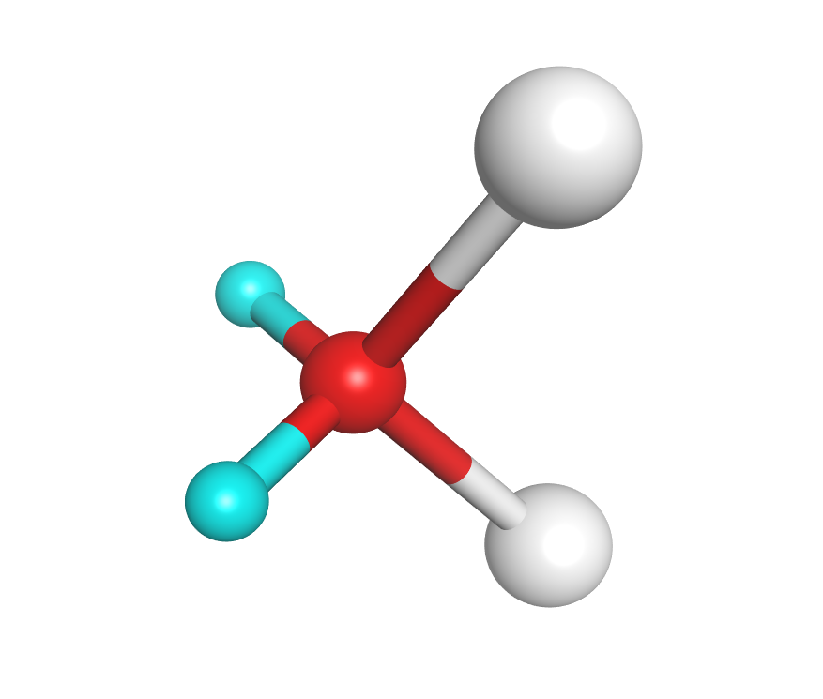
図1-23 水分子の化学構造と立体構造
(a)
非共有電子対
(b)
O
δ＋
δ―
非共有電子対
δ＋

Slide 26
図1-24 ２個の水分子の接近
δ−
δ−
δ−
δ−
電子の共有が
ゆるく起こる

Slide 27
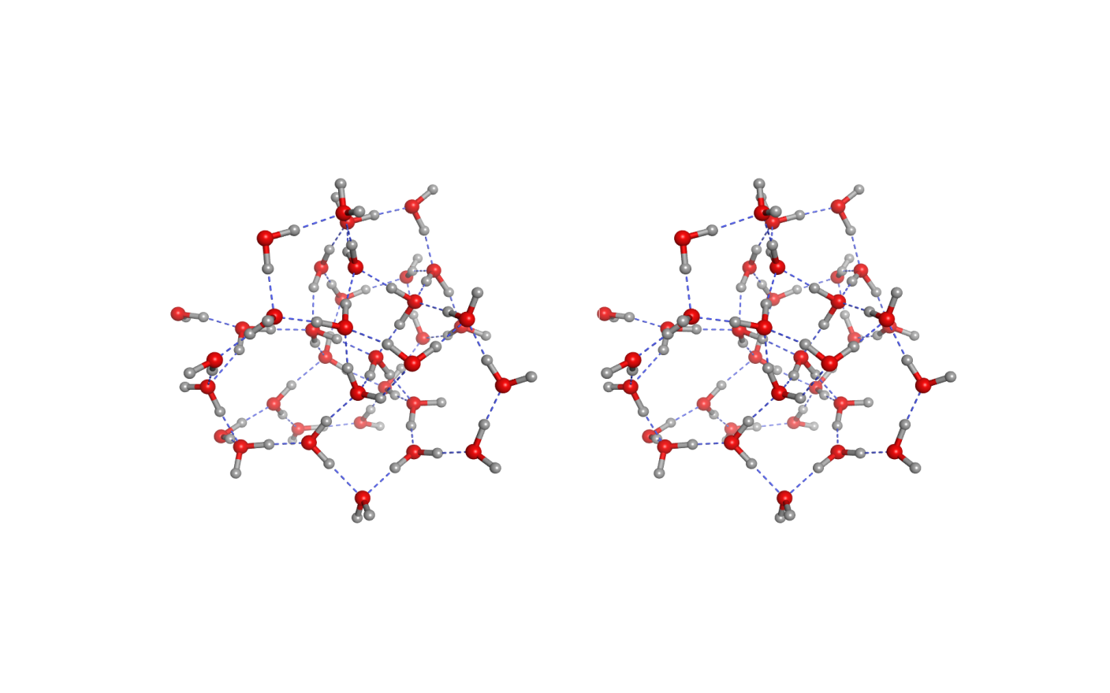
図1-25 複数の水分子の集合。点線は水素結合を表す。この図はステレオ図であり、右の
図を右目で、左の図を左目で見ると、中央に立体的な像が見える。

Slide 28
図1-26 水素結合の一般型
δ-
δ+
δ-
DーH A
DーH A
DーH A
DーH A
静電相互作用で近づく
δ-
δ+
δ-
静電相互作用で近づく
δ-
δ+
δ-
非共有電子対がH原子向く
δ-
δ+
δ-
非共有電子対がH原子とゆるく
共有される

Slide 29
図1-27 水素結合の方向性。O原子の非共有電子対の方向にH原子が向いた水分子は水素結合できる。しかし、O原子の非共有電子対の方向にH原子が向かない水分子は水素結合できない。
非共有電子対

Slide 30
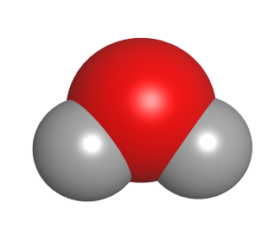
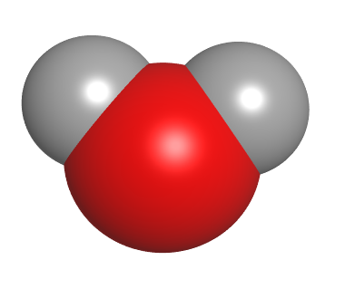
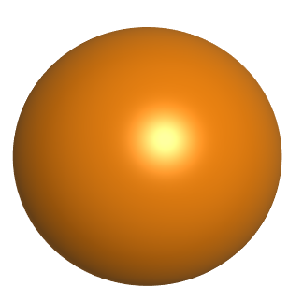
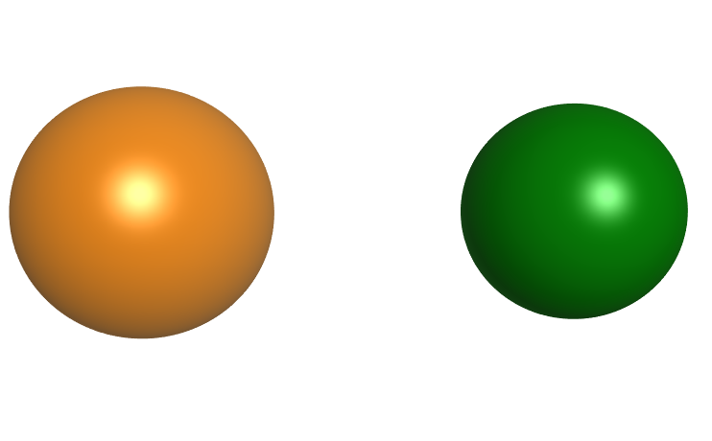
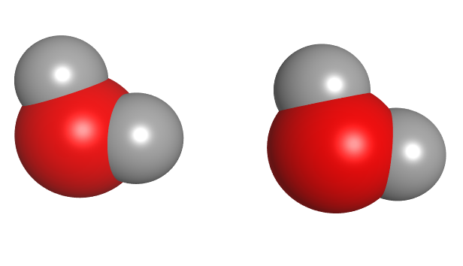
図1-28 原子・分子間で働く相互作用の色々（まとめ）
(d)イオン－永久双極子
(a)共有結合
(b)イオン結合
(c)水素結合

Slide 31
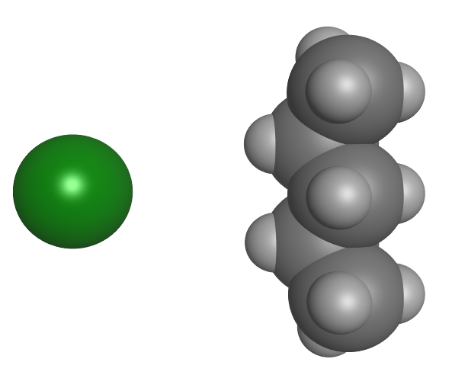
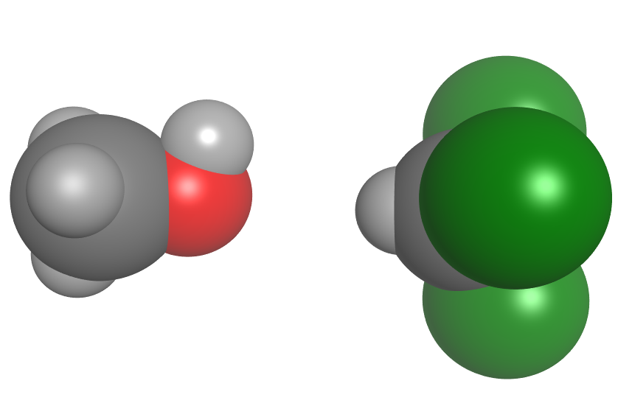
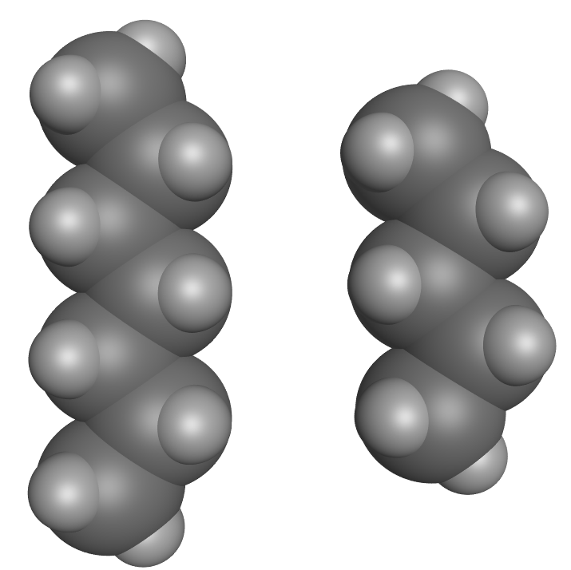
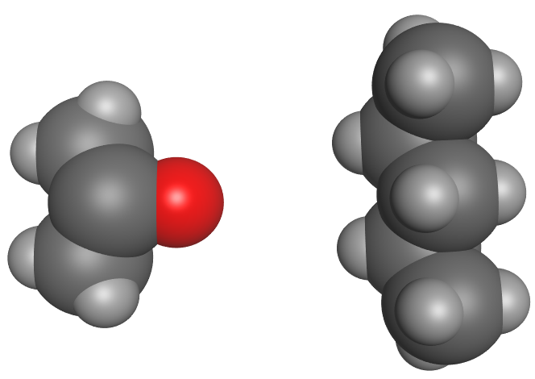
図1-28 原子・分子間で働く相互作用の色々（まとめ）（続き）
(f)イオン－誘導双極子
(e)永久双極子－永久双極子
メタノール
クロロホルム
(h)誘導双極子－誘導双極子
(g)永久双極子－誘導双極子

Slide 32
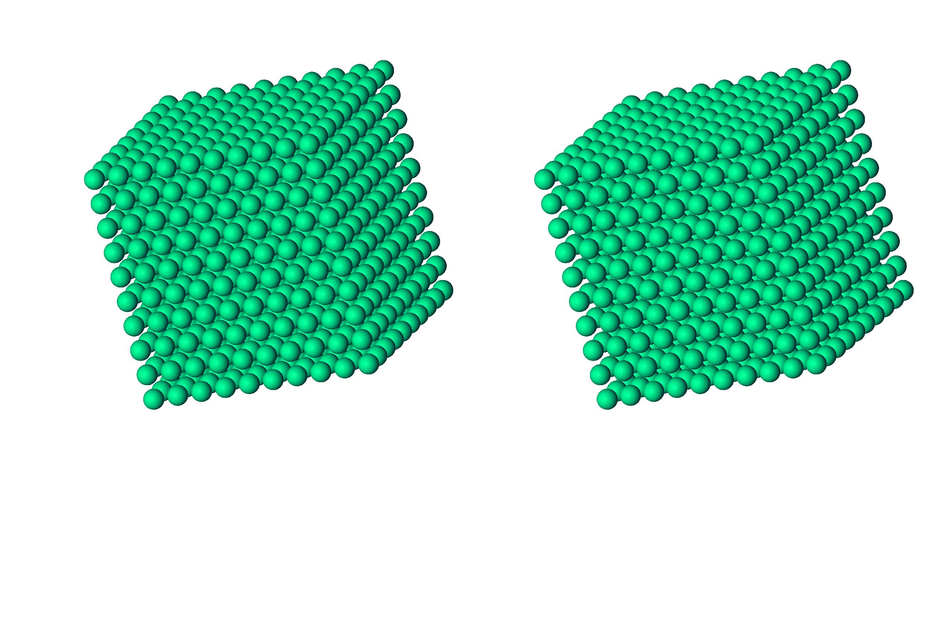
図2-1. 結晶中の原子・分子の配列の例（ステレオ図）

Slide 33
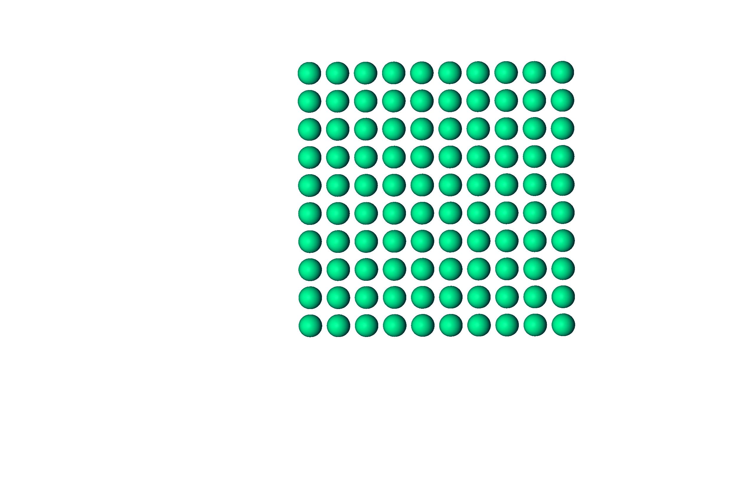
図2-2. 結晶中の2次元(a)および１次元(b)規則配列
(a)
(b)

Slide 34
図2-3 ト音記号とそれを鏡に映した鏡像体
鏡像体
鏡

Slide 35
図2-4 ト音記号を一次元的に規則配列される最も簡単な方法 （p111）
(a)
(b) 一つの単位胞の取り方
(c) 色々な単位胞の取り方。すべての場合に面積は同じである。

Slide 36
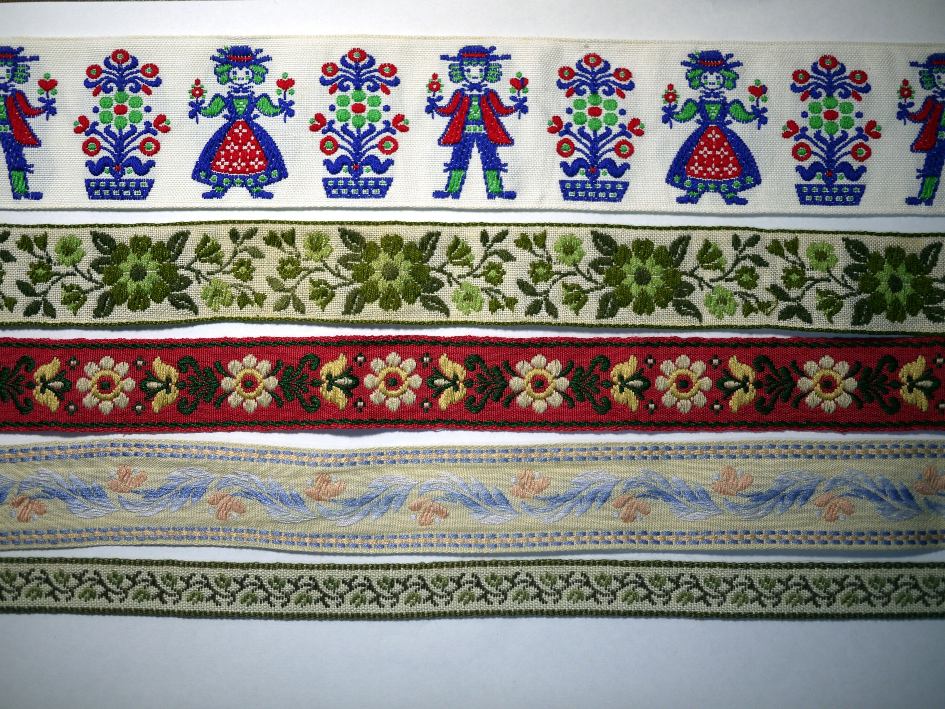
図2-5 リボンの繰り返しパターン

Slide 37
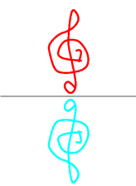
図2-6 並進と水平方向の鏡面操作で作られる繰り返しパターン（p1m1）
1
2
3
4
5
6
1’
(a)
2’
3’
4’
5’
6’
鏡
(b)

Slide 38
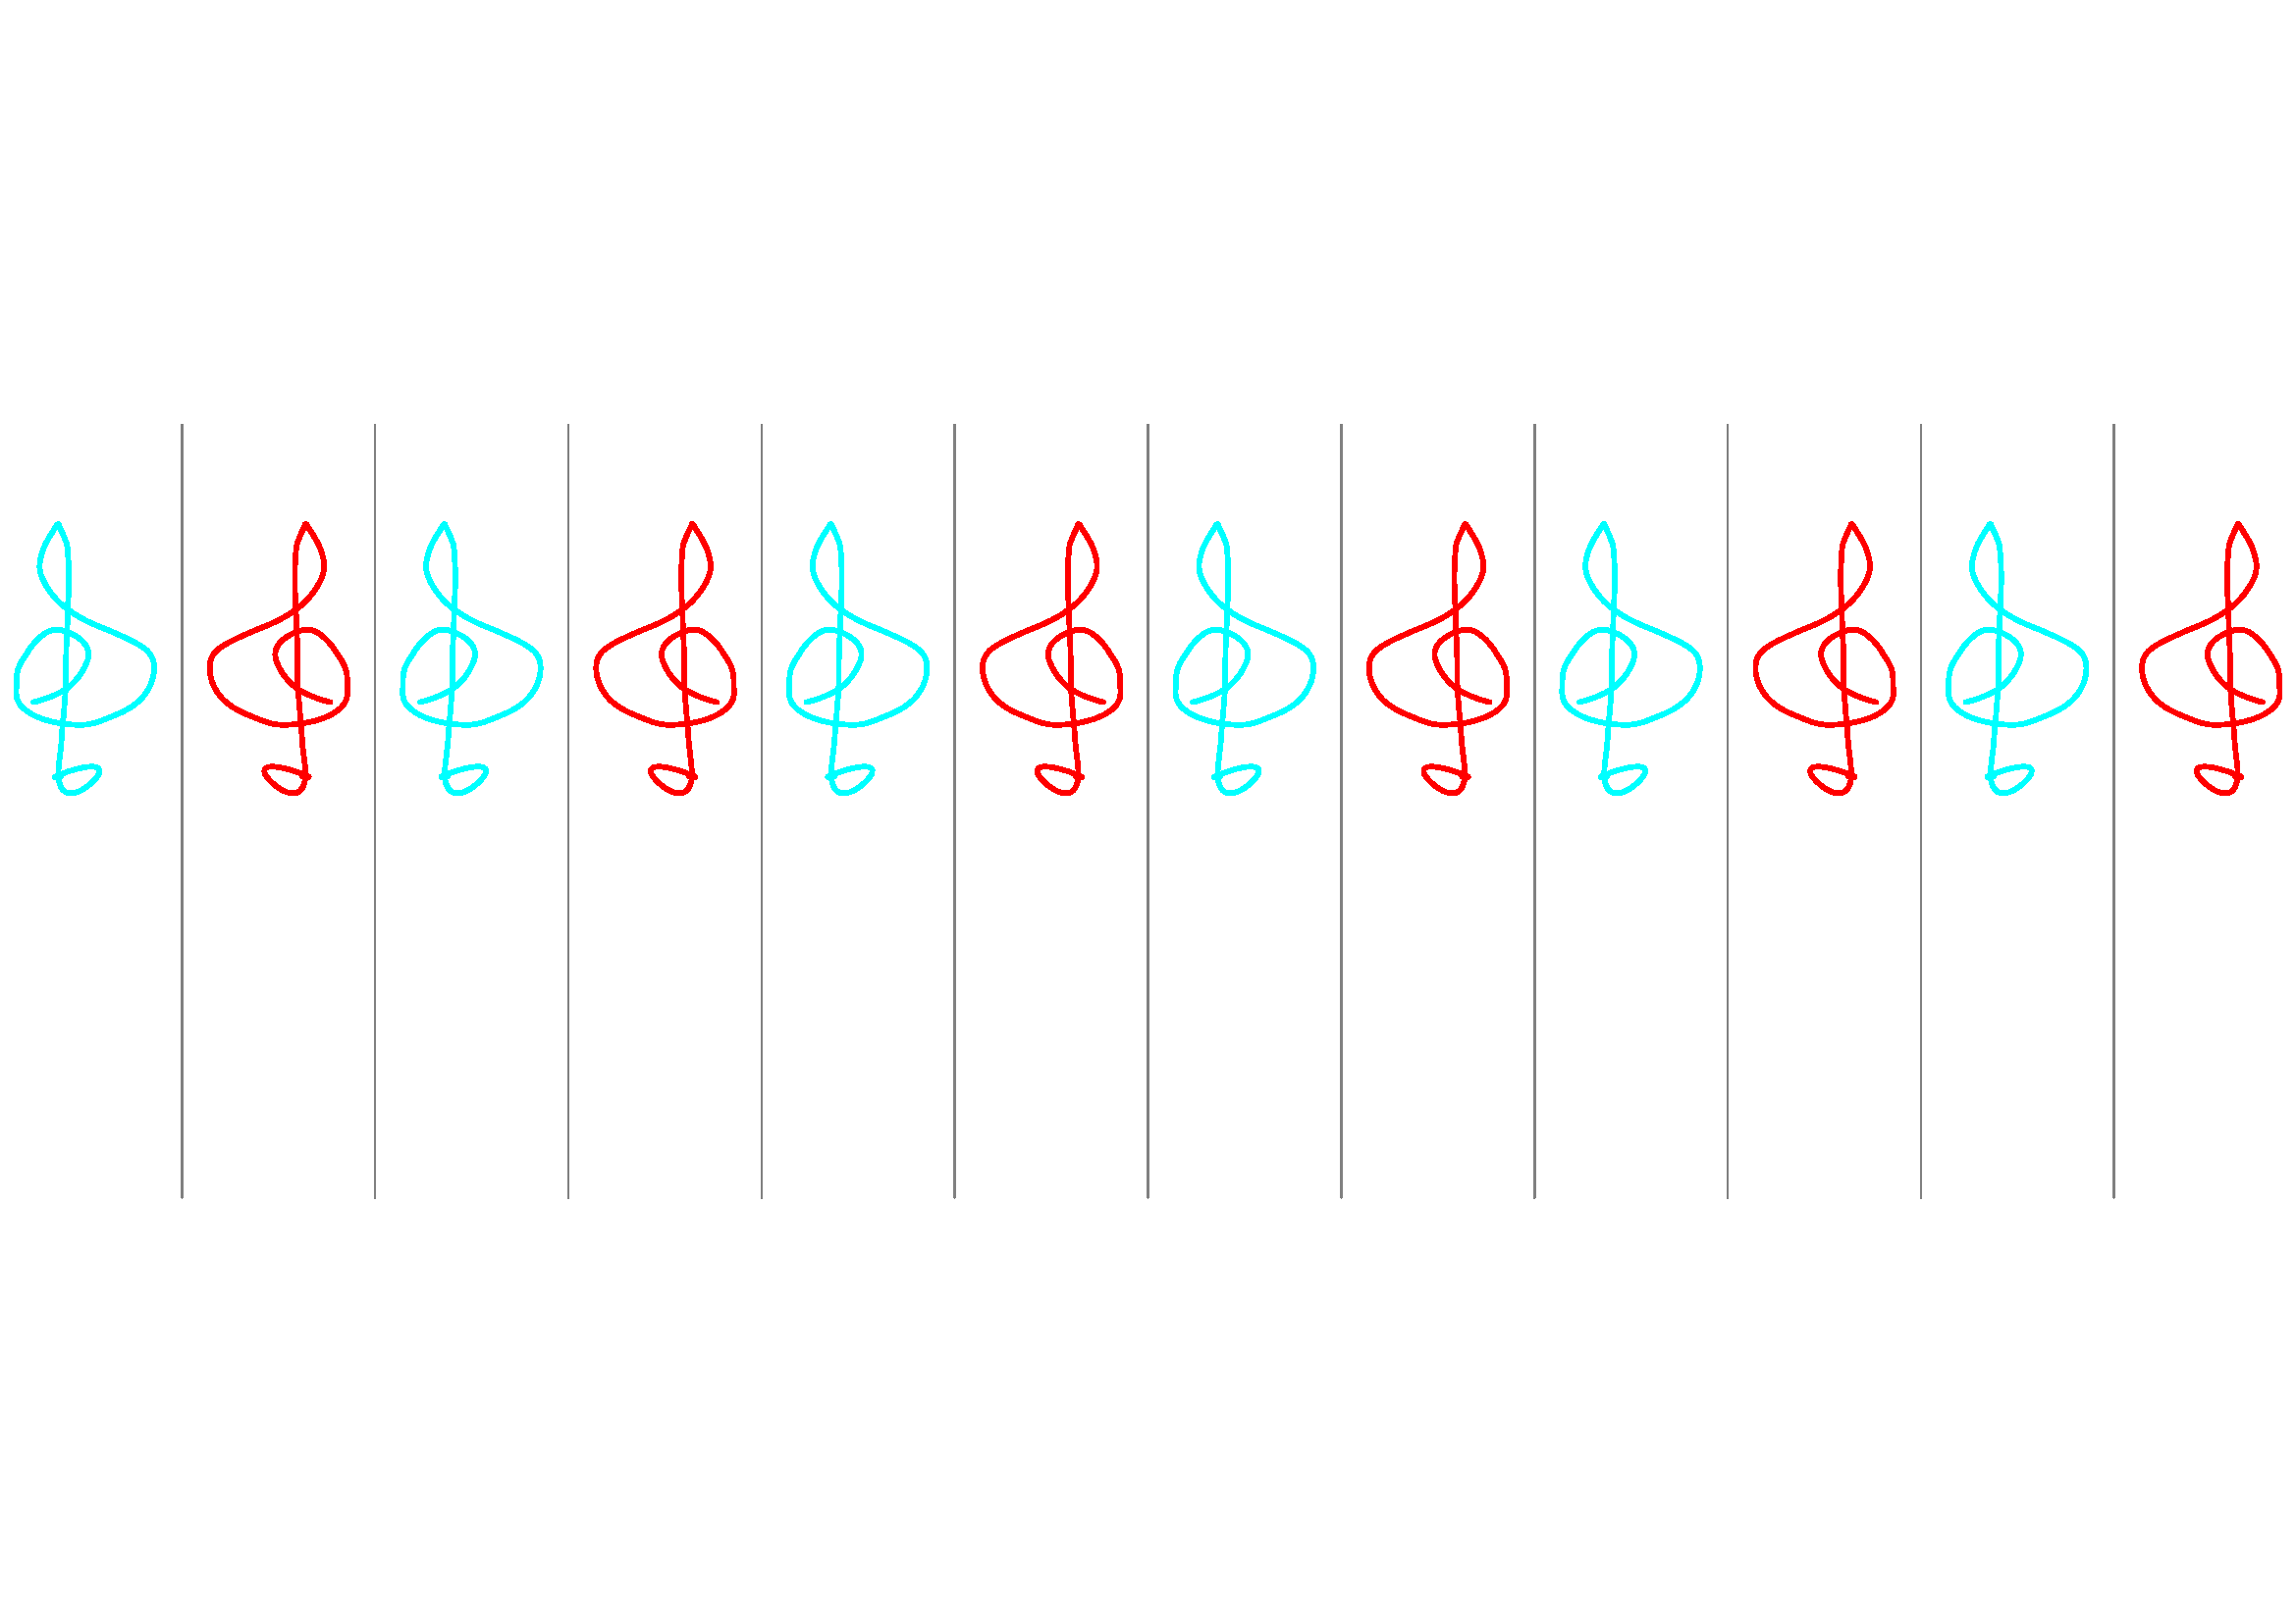
図2-7 並進と垂直方向にある鏡面対称操作で繰り返されるト音記号（pm11)
単位胞
（２）
（１）
（２‘）
（１‘）
（２’’）
(a)
(b)
(c)
(d)

Slide 39
図2-8 並進と 2回回転操作で作られる繰り返しパターン（p112）。ト音記号に中央にある♦マークは２回回転の中心を表す。
(1)
(1’)
(1”)
単位胞
(1”’)
(a)
(a’)
(b)
(b’)
(2)
(2’)
(2”)
(2”’)

Slide 40
図2-9 並進と２回軸の組合せで新たな２回軸が生成する
y
1
3
(x, y)
(x+1, y)
(1/2, 0)
(c)
(3/2, 0)
0
(a)
x
(1, 0)
(b)
(1-x, -y)
(2-x, -y)
2
4

Slide 41
図2-10 並進と４回軸の組合せでできるト音記号の繰り返しパターン
1
1’
1’’
２
２’
２”
（a）
（ｂ）
（c）
４
4’
４”
３
３’
３”

Slide 42
図2-11 ４回軸はト音記号を一次元の列からはみ出させてしまう
1°
２°
（d）
４°
３°
1
1’
1’’
２
２’
２”
（a）
（ｂ）
（c）
４
4’
４”
３
３’
３”

Slide 43
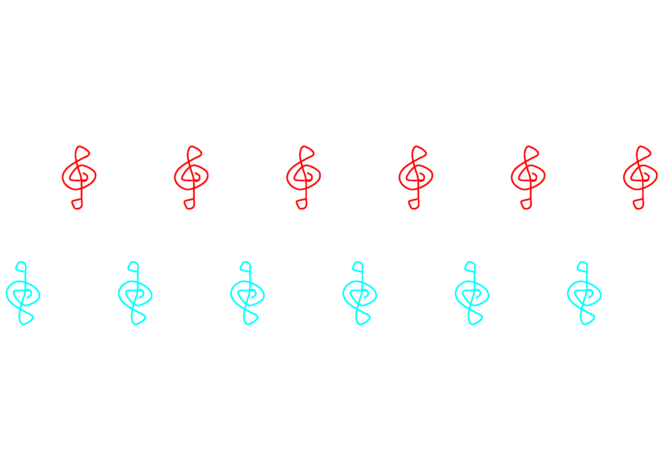
図2-12 映進操作によるト音記号の繰り返しパターン（p1a1)。
1
3
2
単位胞
4
X軸方向

Slide 44
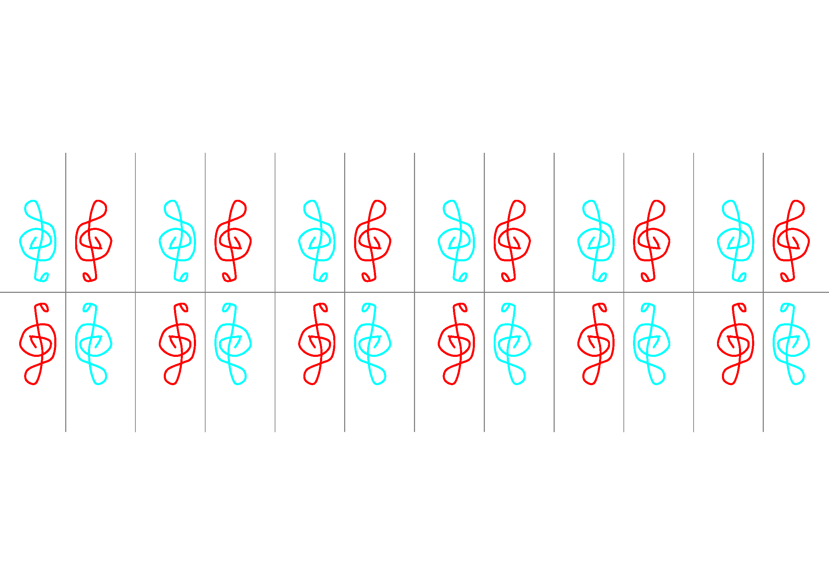
図2-13 pmm2の対称によって作られるト音記号の連続模様
m₂
1
4
1’
4’
(a)
(b)
m₁
3
2
3’
2’
単位胞

Slide 45
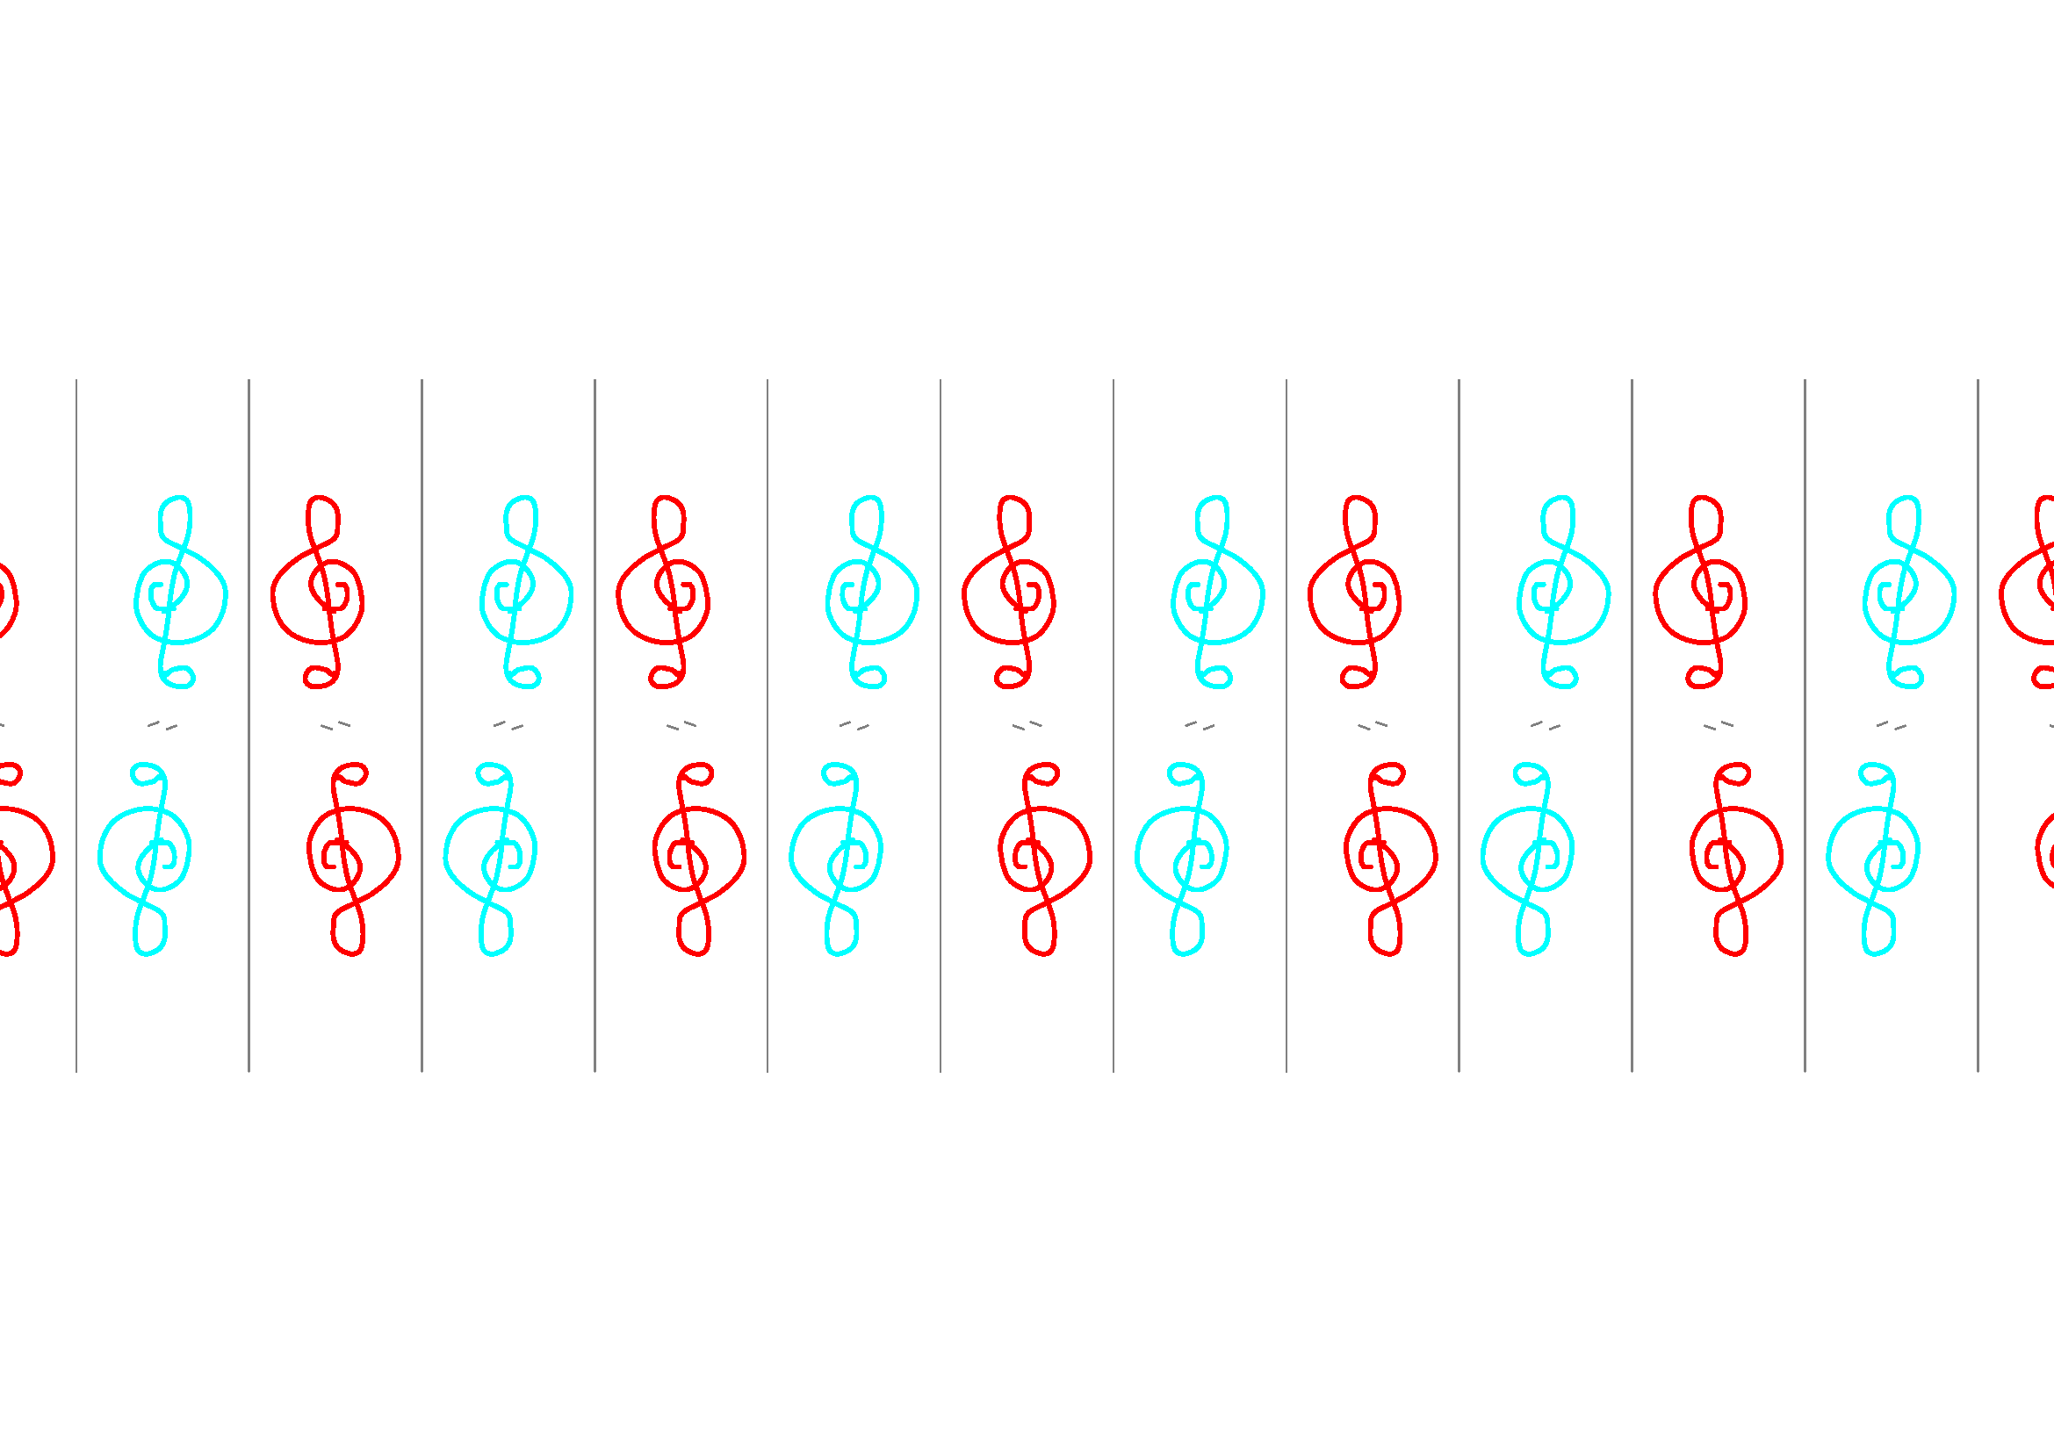
図2-14 pma2の対称で作られるト音記号の連続模様（pma2)
m₁
m₂
1
3
1’
3’
1”
3”
(a)
(b)
2
4
2’
4’
2”
4”
単位胞

Slide 46
図2-15 種々の壁紙パターン

Slide 47
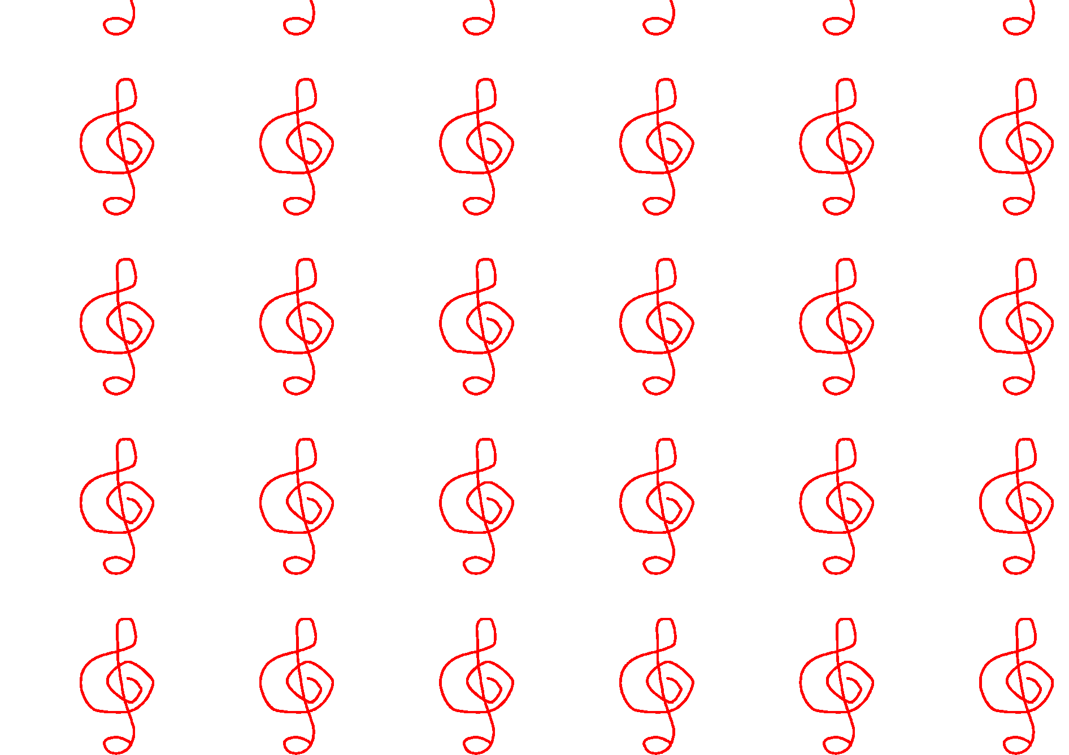
図2-16 最も単純な壁紙のパターン
(b)
(a)

Slide 48
図2-17 最も単純な壁紙のパターン
単位胞

Slide 49
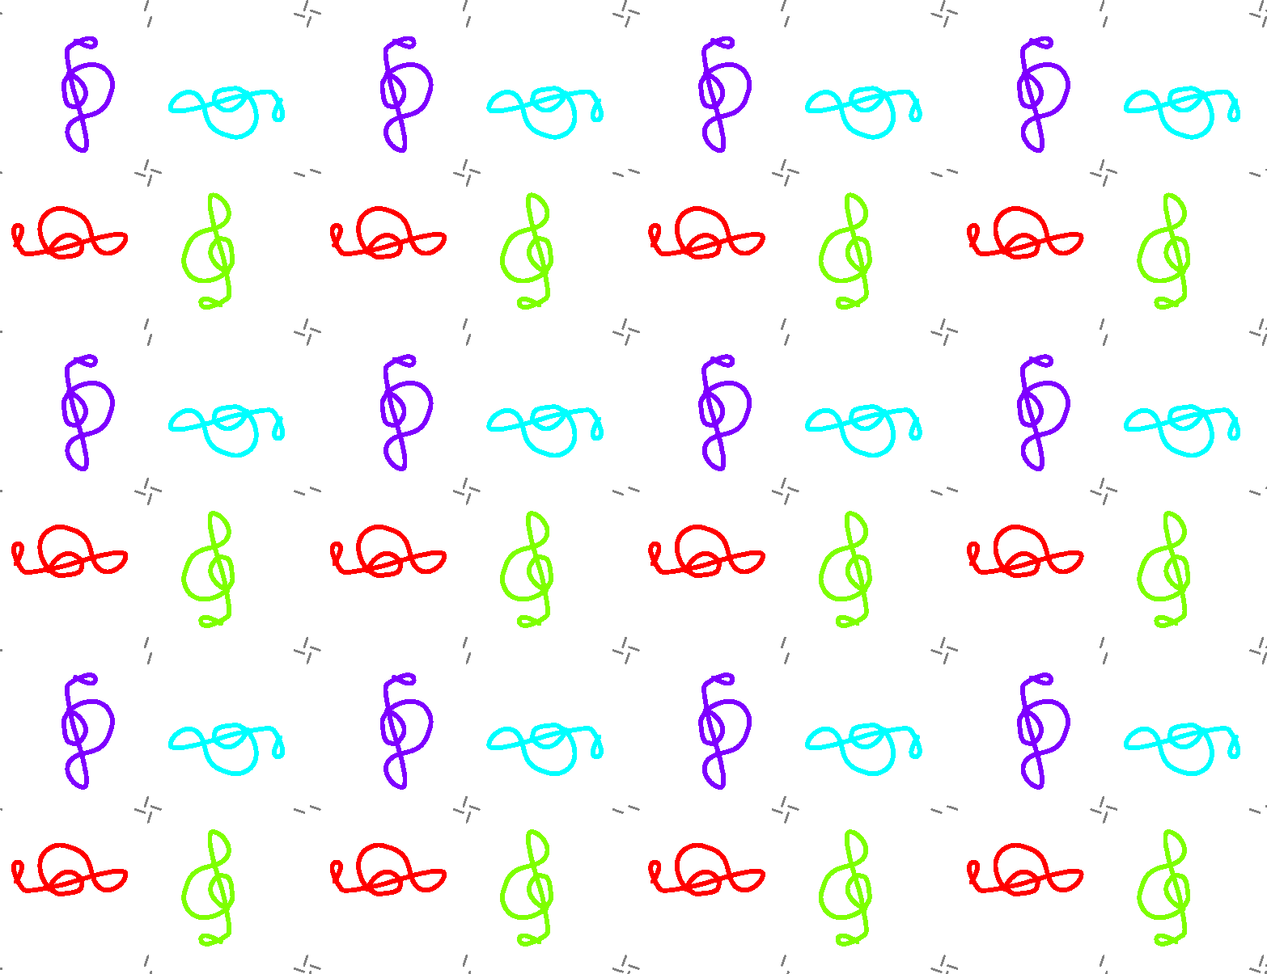
(A)
図2-18 並進と４回対称で二次元規則配列をしたト音記号
(a’)
(b’)
(B0)
(B1)
(B2)
(B3)
(d’)
(c’)
(d’’’)
2回軸
（ア）
(C0)
(C1)
(C2)
(a)
(b)
(a”)
(b”)
4回軸
（イ）
(d)
(d”)
(A0)
(c)
(A1)
(c”)
(A2)
(A3)
単位胞

Slide 50
図2-19 x方向の並進と４回軸の組合せで、ｙ方向の並進と４回軸が出現する
B
B’
T
T
T
A
A’

Slide 51
図2-20 x方向の並進と4回軸の対称操作のみから生じる二次元平面上の並進、
２回対称および４回対称。回転対称軸に種類と位置を示した。

Slide 52
図2-21 並進と３回軸の組合せで生成する新たな３回軸同士は並進操作を満足する
B
b
b’
B’
T
T
T
A
A’
T
T

Slide 53
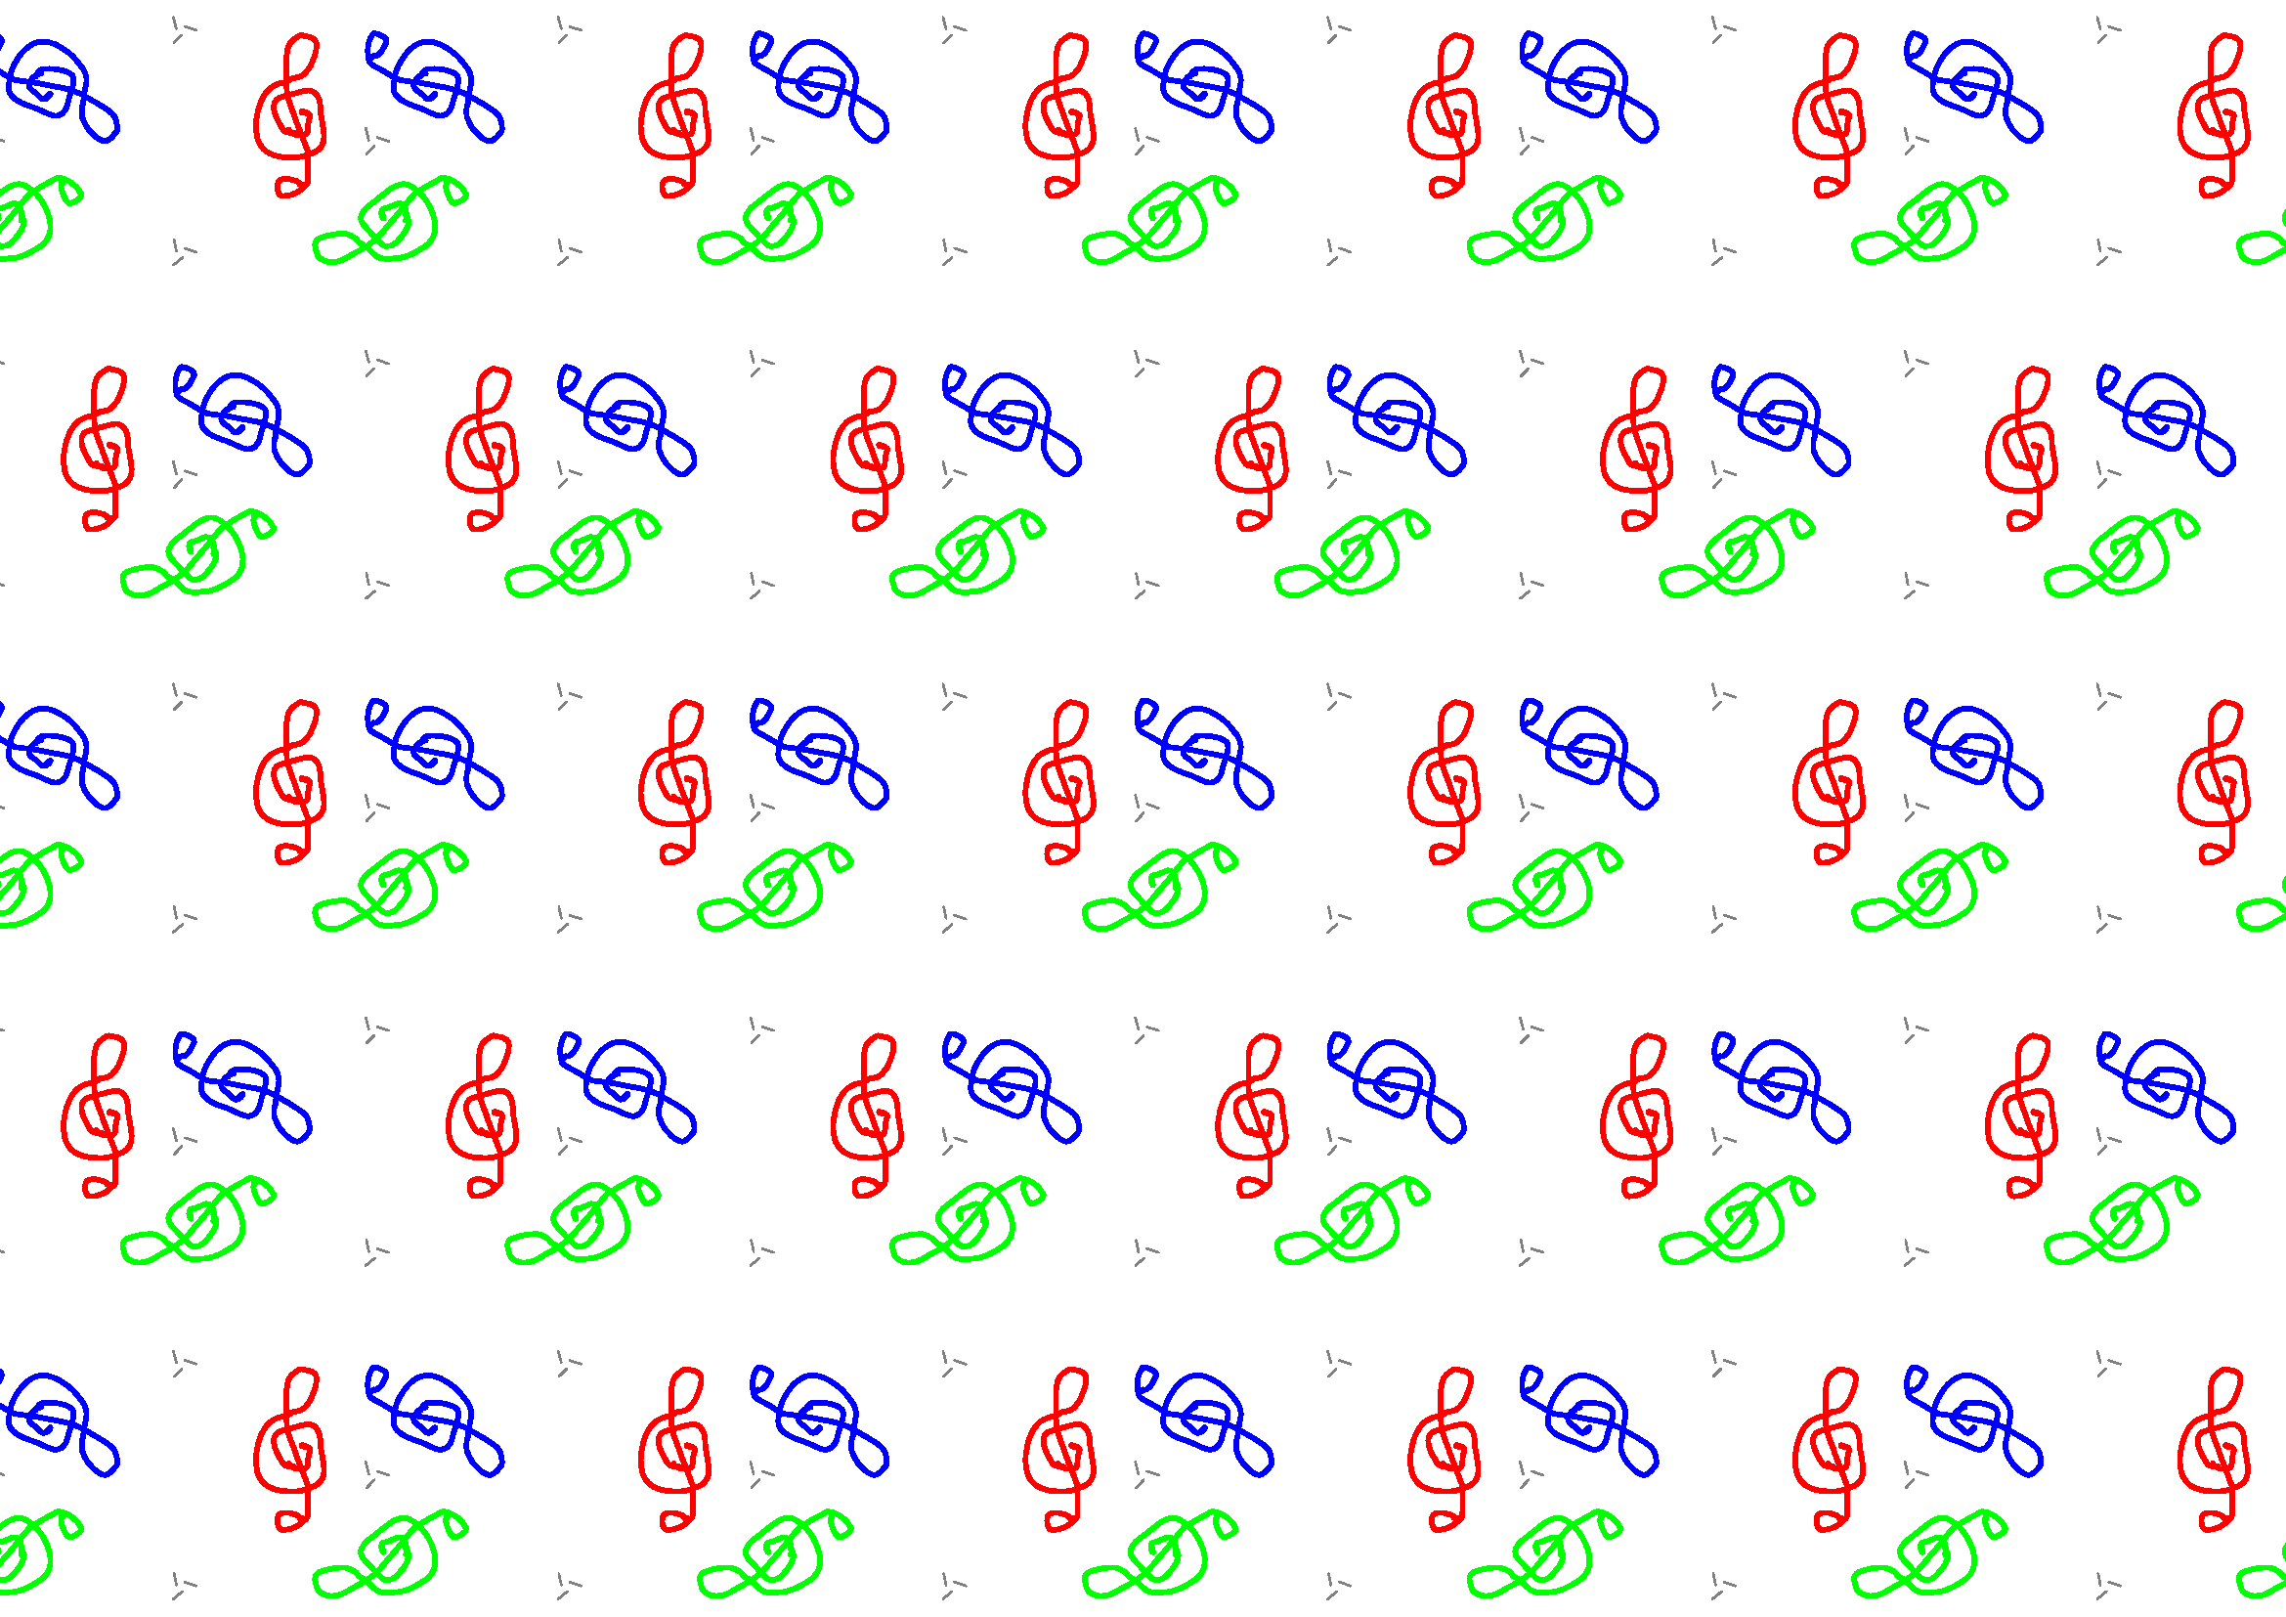
図2-22 並進と３回軸の組合せで作られるト音記号の二次元繰り返しパターン
3回対称軸
単位胞

Slide 54
図2-23 並進操作と3回対称から生成し、二次元平面に広がる ３回対称軸
単位胞

Slide 55
図2-24 並進と回転対称で新たに作られる回転対称軸の位置
-Tcosα
B
b
b’
B’
T
T
α
α
T
A
A’

Slide 56
表 2-1 式(2-1)を満足する整数nと角度αの組合せ
n | cos α | α(°) | BB’=T（1-2cosα)
-1 | 1 | 0 | -T
0 | 1/2 | 60 | 0
1 | 0 | 90 | T
2 | -1/2 | 120 | 2T
3 | -1 | 180 | 3T

Slide 57
図2-25 並進操作だけで二次元的に規則配列したト音記号
0
b
単位格子（単位胞）
a

Slide 58
図2-26 ト音記号内の代表点の配列

Slide 59
図2-19 最も単純な壁紙のパターン
図2-27 代表点からなる格子。各格子点に単位胞に相当する領域を貼りつければ、
二次元空間（面）をすべて隙間なく、また重なりなく埋め尽くすことができる。
0
b
γ
a

Slide 60
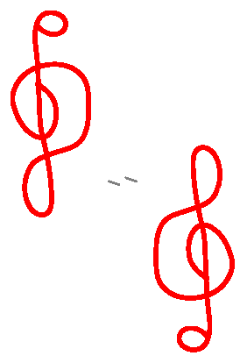
図2-19 最も単純な壁紙のパターン
図2-28 単位格子中に２回対称で関係付けられる２個のト音記号がある場合。２回軸を
格子点に一致させると、斜交格子を取ることができる。
b
0
γ
a

Slide 61
図2-29 長方形格子(a)、正方格子(b)および六角形格子(c)
(a)
(ｂ)
0
b
0
b
90°
a
a
A
A
(ｃ)
0
a
120°
b
A

Slide 62
図2-30 有心格子
（A)
0
b
γ=90°
a
（B)

Slide 63
表 2-2
HM記号 | 回転軸 | 格子の型
p1 | 1 | 平行四辺形
P2 | 2 | 平行四辺形
pm | 0 | 長方形
pg | 0 | 長方形
cm | 0 | 長方形（有心）
p2mm | 2 | 長方形
p2gg | 2 | 長方形
p2mg | 2 | 長方形
c2mm | 2 | 長方形（有心）
p4 | 4, 2 | 正方形
p4mm | 4,2 | 正方形
p4gm | 4,2 | 正方形
p3 | 3 | 六角形
p31m | 3 | 六角形
p3m1 | 3 | 六角形
p6 | 6,3,2 | 六角形
p6mm | 6,3,2 | 六角形

Slide 64
図2-31 p2 のパターン
(B01)
(B11)
(B21)
(B31)
(A01)
(A11)
(A21)
(A31)
(B00)
(B10)
(B20)
(B30)
(A00)
(A10)
(A20)
(A30)
単位胞

Slide 65
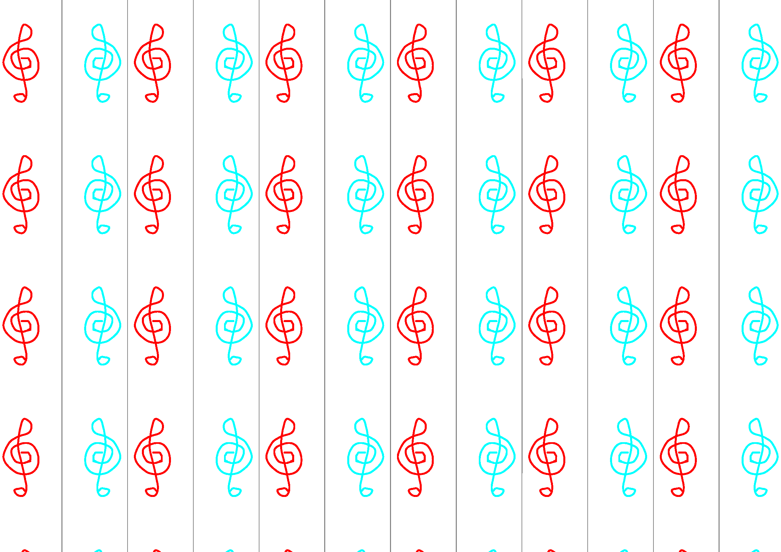
図2-32 pm
単位胞
B(02)
A(02)
B(01)
A(01)
B(00)
A(00)
B(10)
A(10)
B(20)
A(20)
B(30)
A(30)
m₁
m₂
m₁
m₂
m₁
m₂
m₁
m₂
m₁

Slide 66
図2-33
g₁
g₂
g₁
g₂
g₁
g₂
g₁
g₂
g₁
g₂
g₁
B(02)
B(12)
A(02)
A(12)
(II)
B(01)
B(11)
A(01)
A(11)
(I)
B(00)
B(10)
A(00)
A(10)
A(20)
A(30)

Slide 67
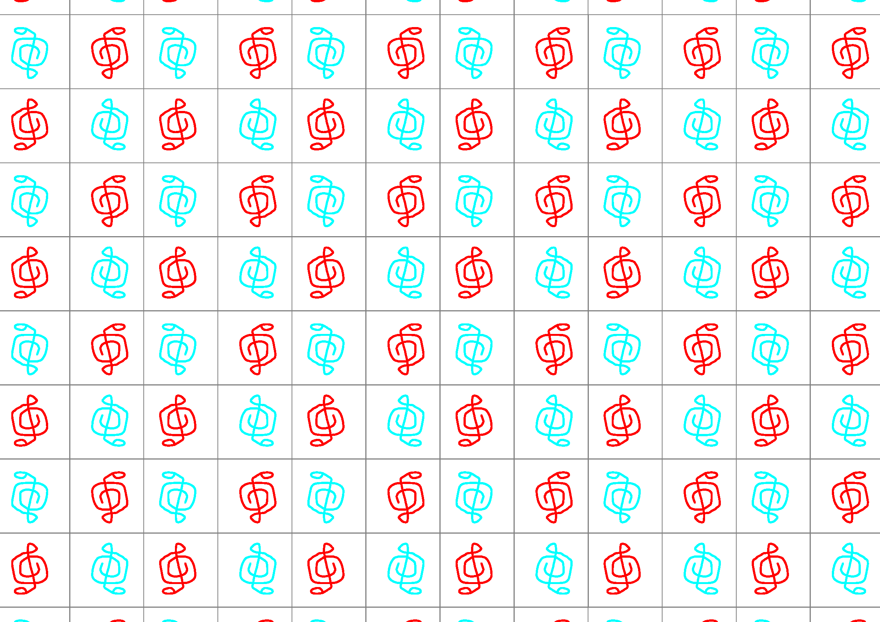
図2-34 p2mm (pmm)
m₂
単位胞
m₂
C(01)
D(01)
C(11)
A(01)
B(01)
A(11)
m₂
C(00)
D(00)
C(10)
A(00)
B(00)
A(10)
m₂
m₁
m₁
m₁
m₁
m₁
m₁

Slide 68
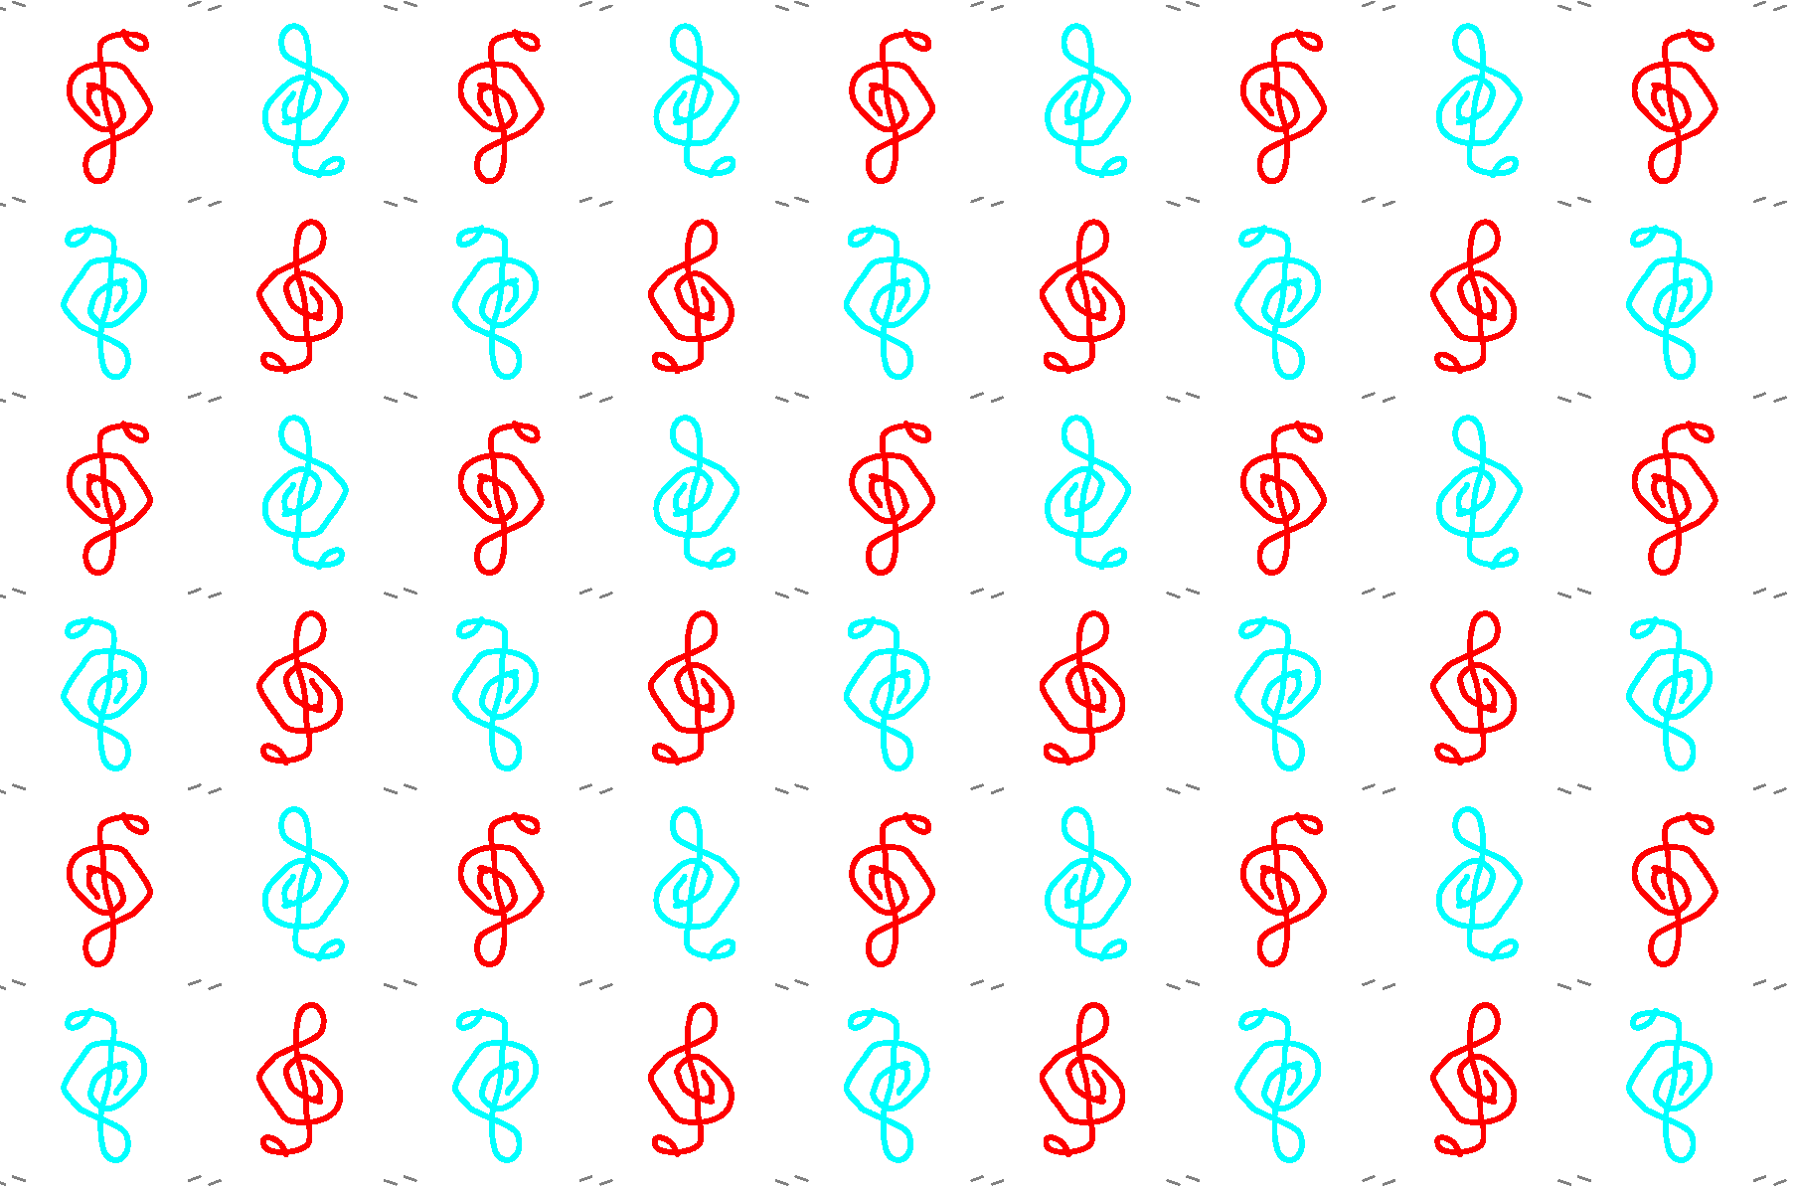
図2-35 p2gg
C(01)
g₁
A(01)
B(01)
A(11)
A(21)
A(31)
C(00)
D(00)
C(10)
D(10)
C(20)
D(20)
C(30)
D(30)
B(20)
g₁
A(00)
B(00)
A(10)
B(10)
A(20)
A(30)
B(30)
単位胞
g₁
g₂
g₂
g₂
g₂

Slide 69
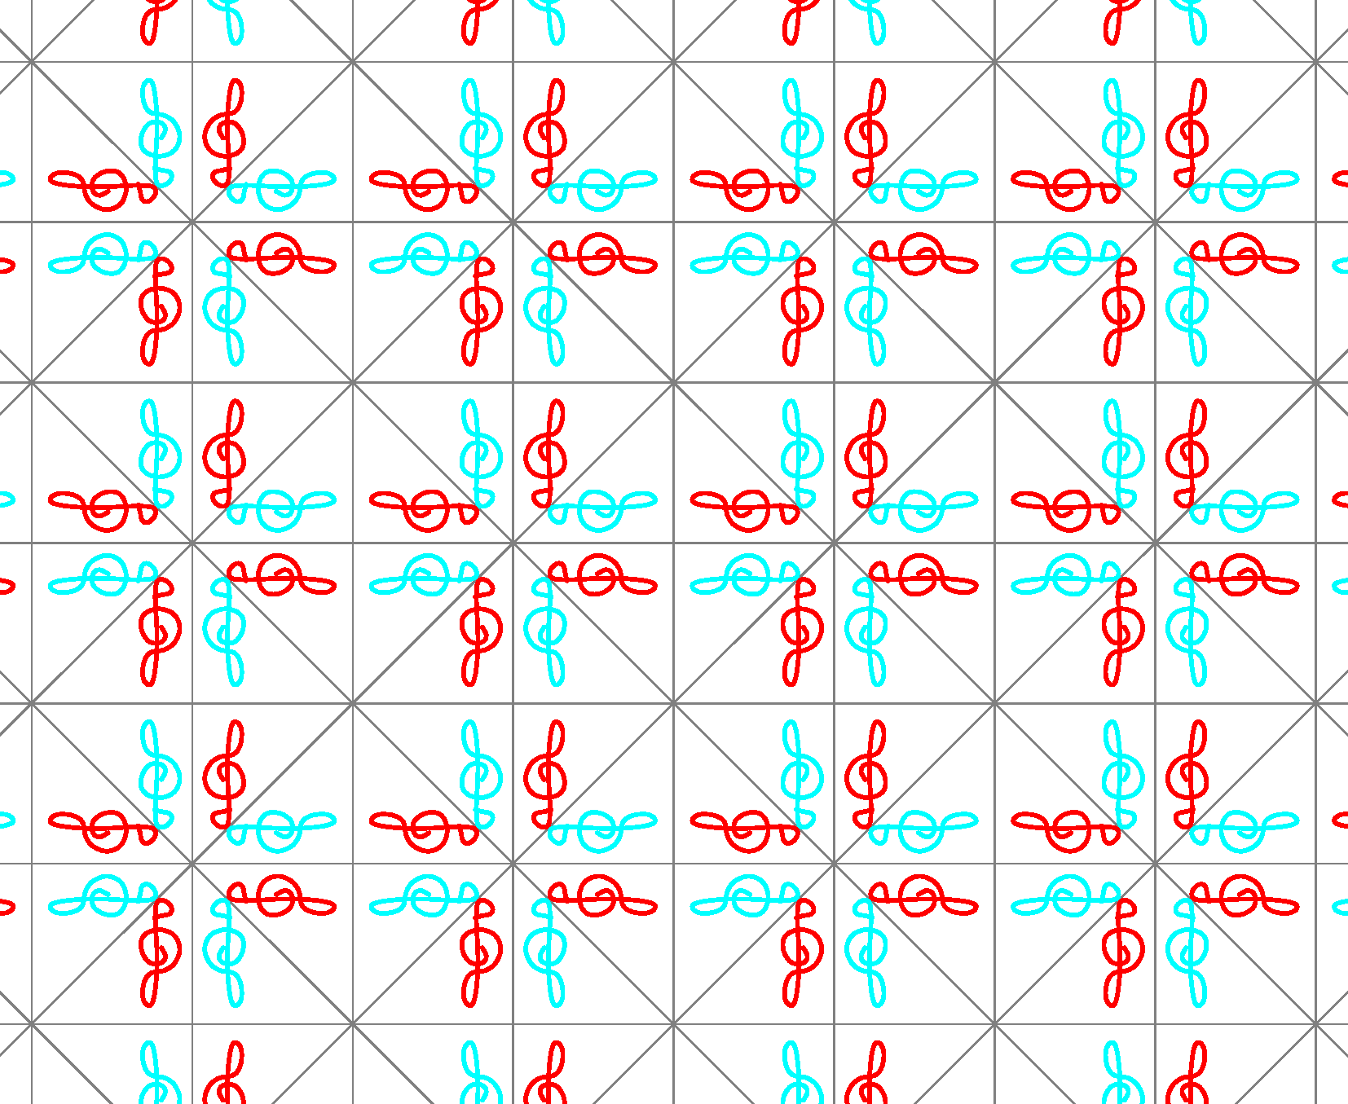
図2-36 p4mm
m₂
m₃
m₄
単位胞
C01
α01
γ00
A00
D00
β00
m₁
(I)
δ00
B00
C00
α00

Slide 70
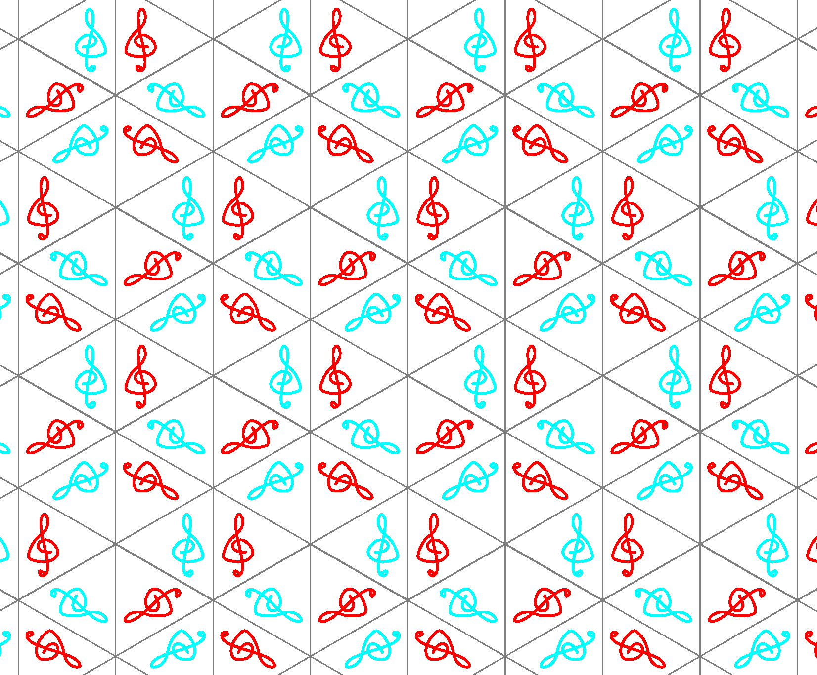
図2-37 p3m1
y(b)
m1
m1
m1
m1
m1
m1
m3
m2
m1
m3
m2
m3
m2
m3
B01^{m}
B01
m2
A01
A01^{m}
C01^{m}
C01
m3
m2
B00^{m}
B00
B10^{m}
B10
B20^{m}
B20
A00
A10
A20
x(a)
m3
C00^{m}
C00
C10^{m}
C10
C20^{m}
C20
m2

Slide 71
図2-38 p6
C
D
A
B

Slide 72
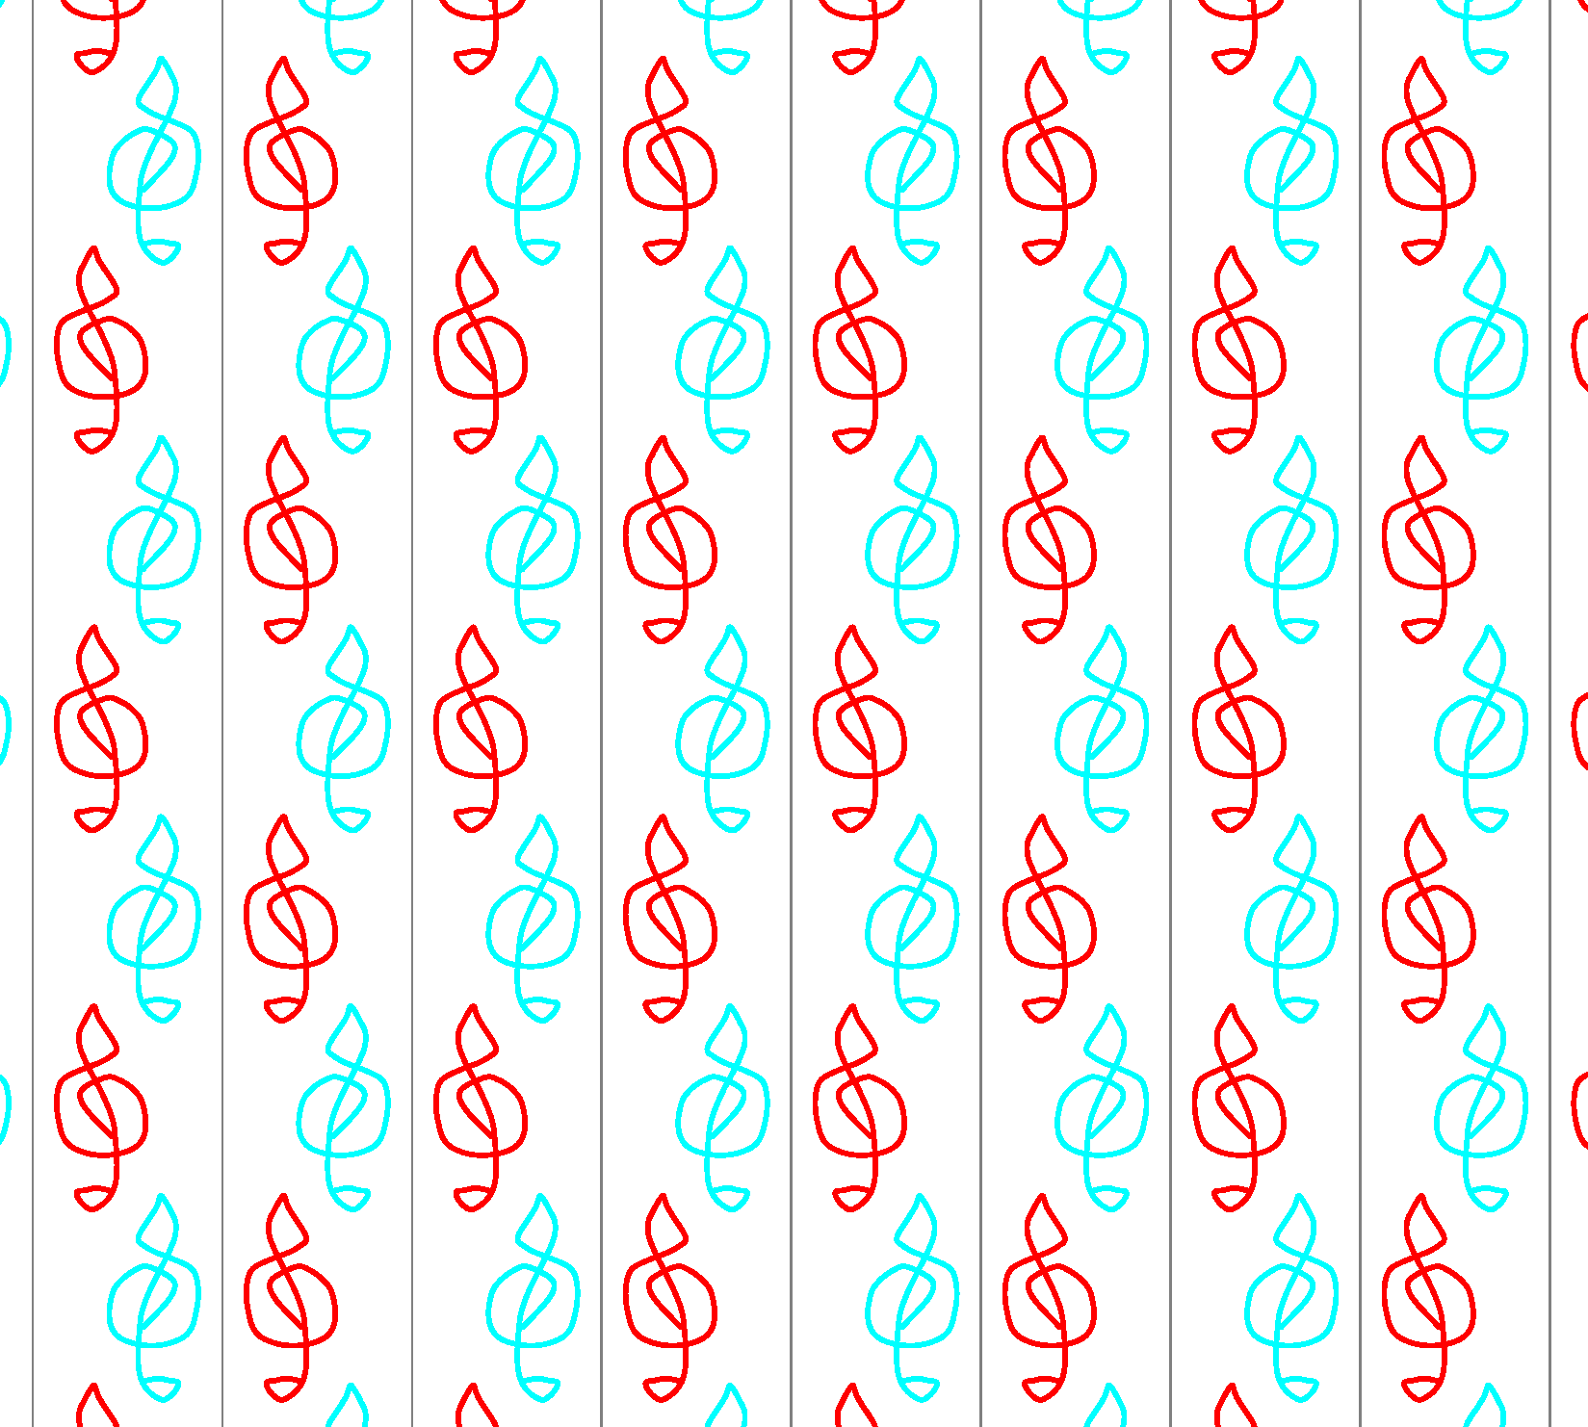
図2-39 Cm
m₁
m₁
m₂
m₁
m₂
m₁
g₁
m₂
m₂
g₁
g₁
m₂
g₁
g₁
g₁
g₁
g₁
b
0
有心格子
A00
B00
A01
B01
B^{C}00
B^{C}01
a
A^{C}00
A^{C}01
A10
B10
A11
B11
B^{C}10
B^{C}11
単純格子
A^{C}10
A^{C}11

Slide 73
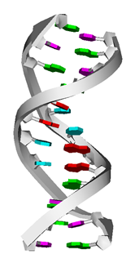
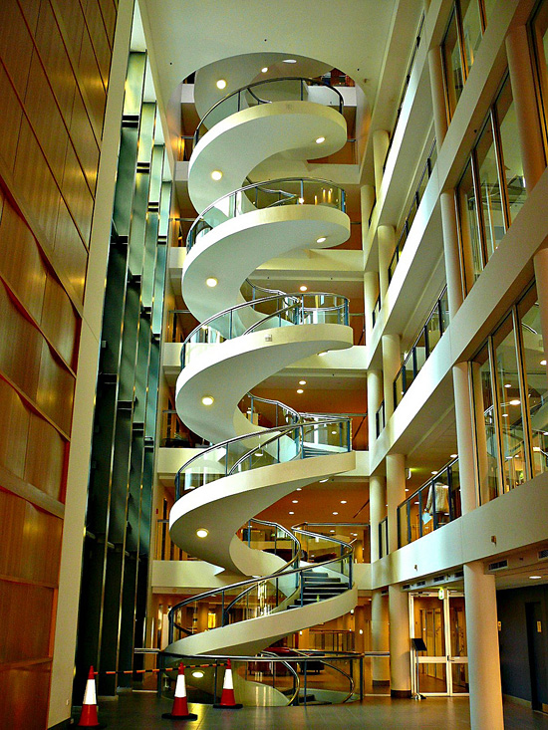
図3-1 らせん階段(a)とDNAの二重らせん(b)
(a)
(b)

Slide 74
図3-2 2回（2₁)らせん
B
A
0
D
A
180°
1周期
D
C
2₁らせん軸
a
E

Slide 75
図3-3 3₁らせん（左）と3₂らせん（右）の比較（らせん軸の方向から見た）
+120°
+240°(-120°)
3₁
3₂
+120°
+240°
3₁x3₁
3₂x3₂
+120°
+240°
3₁x3₁x3₁
3₂x3₂x3₂
元に戻る
元に戻る

Slide 76
図3-4 対称心(0)で関係付けられるAおよびB
c
A
(x, y, z)
0
b
B
(-x, -y, -z)
a

Slide 77
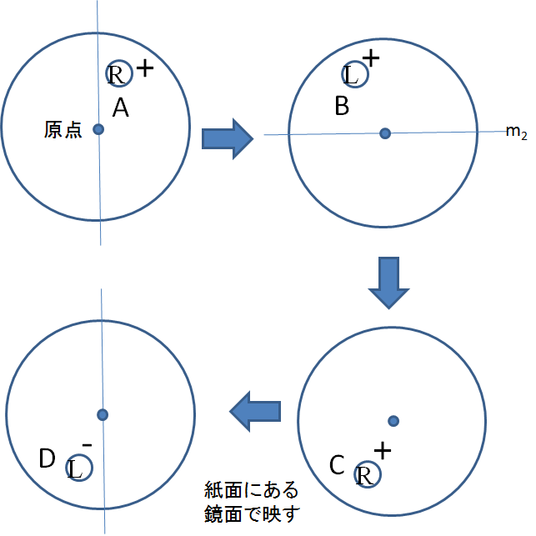
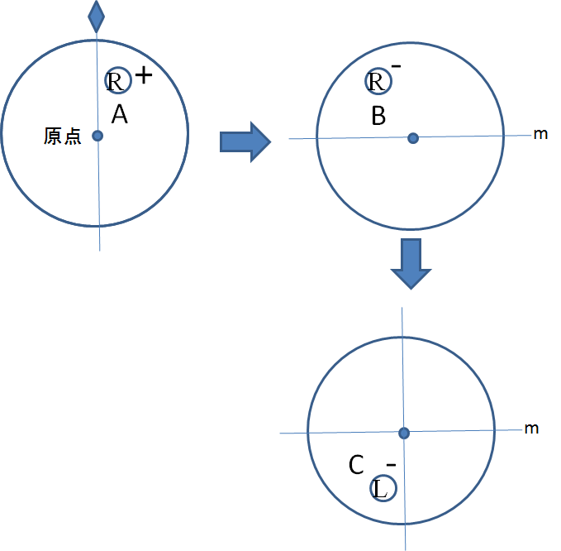
図3-5
(a)
m₁
(b)

Slide 78
図3-6 c軸に垂直でb方向に進む映進面
c
１周期
1/2 周期
A₁
A₂
A₃
A₄
映進面
0
ｂ
A’
A’₁
A’₂
A’₃
a

Slide 79
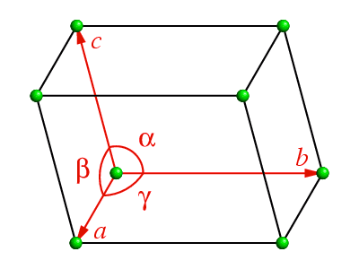
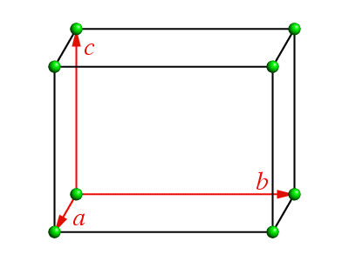
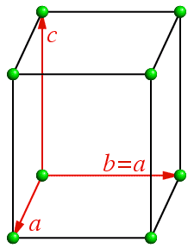
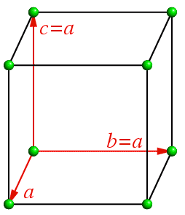
図3-7 格子の種類
(a) 三斜晶系
(c) 斜方晶系
(d) 正方晶系
(e) 立方晶系
(f) 六方晶系
(I)単純格子
単純格子
単純格子
(b) 単斜晶系
(g) 菱面体晶系
(II) C底心格子
体心格子
面心格子
単純格子
(III)面心格子
体心格子
C底心格子
(IV)体心格子

Slide 80
図3-8 菱面体晶（点線）と六方晶系（実線）の関係

Slide 81
図3-9 単斜晶系が取り得る複合格子
(a)二つの単純格子
(ｂ) B底心格子の単斜晶系は単純格子
の単斜晶系と等価である
(ｃ)体心格子の単斜晶系はC底心格子
の単斜晶系と等価になる
(ｄ)面心格子の単斜晶系はC底心格子
の単斜晶系と等価である

Slide 82
図3-10 C底心格子の単斜晶系は単純格子の単斜晶系には絶対なれない！
c’=c
b’
b
a’
a

Slide 83
図3-11 種々の晶系の結晶になる分子
(a)三斜晶系（P1）の結晶になる分子
(c)単斜晶系（P2₁）の結晶になる分子
(b)三斜晶系（P$\overline{１}$）の結晶になる分子(NAA)
(d)単斜晶系（P2₁/c）の結晶になる分子
(e) 空間群P2₁2₁2₁ の結晶になるL-グルタミン酸

Slide 84
図3-12 DMP結晶の構造。
単位胞。 1分子のDMPが入っている。何の
対称もない
（ｂ） DMPの単位胞が二次元的に規則配列
した様子
（ｃ）DMPの単位胞が三次元的に
規則配列した様子

Slide 85
図3-13 空間群の模式例（P1)
（３）
（４）
b
γ
（１）
（２）
0
a

Slide 86
図3-14 NAA分子の結晶構造
(a)単位胞中に2分子のNAA分子が含まれる。
2分子は単位胞の中心にある対称心で
関係付けられる。
(b)対称心で関係付けられる2分子を含む
三斜晶系単位胞の二次元規則配列
(2)
(1)

Slide 87
図3-15 空間群P1(―)の模式図
(2)
対称心
(1)

Slide 88
図3-16 対称心で関係付けられる右手と左手
0
a
左手
右手
対称心
c

Slide 89
図3-17 三斜晶系では2回回転対称は
許されない
(1)
(2)
(II)
○+
b
(III)
(I)
○+
○+
0
a
c
(I)
(II)
○+
○-
0
a

Slide 90
図3-18 空間群P2の模式図
(b)
(a)
(c)
(d)

Slide 91
図3-19 空間群P2の単位胞における対称
(a)対称の模式図
(b)空間群P2における分子の手系。
この図では両方とも左手。

Slide 92
図3-20 空間群P2₁の単位胞の模式
(2)
(1)

Slide 93
図3-21 空間群P2₁の結晶になった分子の結晶構造
(a)単位胞内の２分子
(b)結晶の一部
(c)各原子をファン・デル・ワールス
半径で描いた結晶構造

Slide 94
図3-22 空間群P2₁/cの模式
(a)
(b)
(c)

Slide 95
図3-23 空間群P2₁/cの模式

Slide 96
図3-24 図3-11(d)の分子が作る空間群P2₁/cの結晶の構造

Slide 97
図3-25 空間群P2₁2₁2₁ の理解へ
(a)
(b)
(c)

Slide 98
図3-26 空間群P2₁2₁2₁ の対称の模式
(4)
(3)
(2)
(1)

Slide 99
図3-27 L-グルタミン酸の空間群P2₁2₁2₁ 結晶の構造（ステレオ図）

Slide 100
図4-1 温度を下げると原子・分子の動きが小さくなる(動きを矢印で示す）
温度が高い
温度が低い

Slide 101
図4-2 濃度を高くしないと原子間に充分な引力が働かない

Slide 102
図4-3 純度が低いと結晶になり難い
結晶になり難い
結晶になる

Slide 103
図4-4 縦横高さ方向に５個の単位胞が三次元規則配列し、その内の一つ（白）
だけが異なる物質を含んだ場合。

Slide 104
図4-5 スクロースの単斜晶系空間群P2₁の結晶構造

Slide 105
図4-6 食塩（NaCl)の結晶（ステレオ図）。
小さい球はCl⁻イオン、大きな球はNa⁺イオンを示す。

Slide 106
図4-7 立方晶系空間群Fm3(-)mの対称性

Slide 107
図4-8 ミョウバンの結晶構造

Slide 108
図4-9 結晶核の生成。離れた原子・分子(a)が集合して、少数の原子・分子
が規則配列した結晶核（b)が生成する。
(a)
(b)

Slide 109
図4-10 結晶核の表面では原子・分子の着脱が激しく起こる

Slide 110
図4-11 結晶核からの結晶の成長

Slide 111
図4-12 らせん転位
(a)グラファイトの結晶成長過程
（ｂ）酵母転位RNA結晶
http://nano.mtu.edu/images
/greatlakesgraphite/FundSpiral.jpg
Nucleic Acids Research, Vol. 25, No. 13,
2582–2588 (1997)

Slide 112
図4-13 水に対する食塩とミョウバンの溶解性
g/100 g
℃

Slide 113
図4-14 食塩（NaCl）が水に溶ける
Na⁺
Cl⁻
NaClの固体（結晶）
水に溶解
Na⁺
Cl⁻
Na+とCl-イオンの周りを水分子が取り囲み、イオン同士は遠く引き離される

Slide 114
図4-15 蒸発法による結晶化
溶媒が蒸発
静かに暫く
放置する
結晶化する
分子を含む
溶液
結晶が析出」

Slide 115
図4-16 蒸気拡散法による結晶化
外側の容器を
密閉する
貧溶媒が溶液に溶け込む
良溶媒と貧溶媒の混合溶液
静かに暫く
放置する
結晶化する
分子を良溶
媒に溶かし
た溶液
結晶化する分子
を溶かさない溶媒
（貧溶媒）
貧溶媒
が蒸発
結晶が析出」

Slide 116
図4-17 ハンギング・ドロップ蒸気拡散法による結晶化
(a)
(b)
(c)
A
B

Slide 117
図4-18 ハンギングドロップ法で成長させたタンパク質の結晶
(a)
(b)

Slide 118
図4-19 シリコン結晶を作るチョクラルスキー法
結晶を回転して引っ張りあげる
種結晶
シリコンの単結晶
溶融したシリコン
水晶でできたルツボ

Slide 119
図4-20 チョクラルスキー法の手順
(a)
(b)
種結晶
(c)
(d)

Slide 120
図4-21 シリコン結晶
(a) インゴット
(b) 結晶構造

Slide 121
図4-22 昇華（気相結晶化）法の装置の例
種結晶
気体から成長した
結晶
T₂
原料の気体
（昇華）
原料（固体）
T₁

Slide 122
図4-23 SiC（モアサナイト）の結晶構造

Slide 123
図5-1 偏光フィルターの原理
偏光が
回転する
偏光板２
偏光板１
結晶
消光
通常の照明（異なる
偏光が混合している）
偏光板１を通れる
偏光だけが通過
偏光板２を通れる
偏光だけが通過
偏光板１
結晶
偏光板２を回転

Slide 124
図5-2 L-グルタミン酸の結晶の消光。(a)で輝いている結晶を二枚の偏光板の間で回転
すると(b)のように消光する。
(a)
(b
)

Slide 125
図5-3 偏光板を通した光で見たミョウバンの結晶。まったく 消光を示さない。

Slide 126
図5-4 スリットによる光の回折。スリットの数と回折光の鋭さの関係。
2
4
10

Slide 127
図5-5 結晶(a)と結晶でない固体 (b)によるX線回折
(a)
(b)

Slide 128
図5-6 多結晶の顕微鏡写真(a)とX線回折（粉末X線回折）(b)
(a)
(b)

Slide 129
図5-7 ダイヤモンド(a)と グラファイト(b)の結晶構造
(b)
(a)

Slide 130
図5-8 グルタミン酸の結晶多形
(b) β晶
(a) α晶

Slide 131
図5-9 L-グルタミン酸α晶(a)およびβ晶(b)の結晶構造
(b)
(a)

Slide 132
図5-10 リゾチーム（卵白）の正方晶系（P4₃2₁2)の結晶(a)および単斜晶系（P2₁)の結晶(b)の単位胞中の分子の配列
(a)
(b)

Slide 133
図5-11 アスパラギン・１水和物（P2₁2₁2₁)の結晶構造(a)および降圧薬アリスキレンがレニン分子を阻害する様子(b)
(a)
(b)

Slide 134
図5-12 完全結晶(a)とモザイク結晶 (b)の概念図
(a)
(b)

Slide 135
図5-13 色々な格子欠陥
(a)
(e)
(d)
(b)
(f)
(c)

